Slide 1


Slide 2

Bundessiegerin, Landessiegerinnen, Landessieger und Anerkennungen des
73. EW 2026

Slide 3

Bundessiegerin und Landessiegerin 2026
im Modul 1-1
Die Konferenz der Tiere

Slide 4
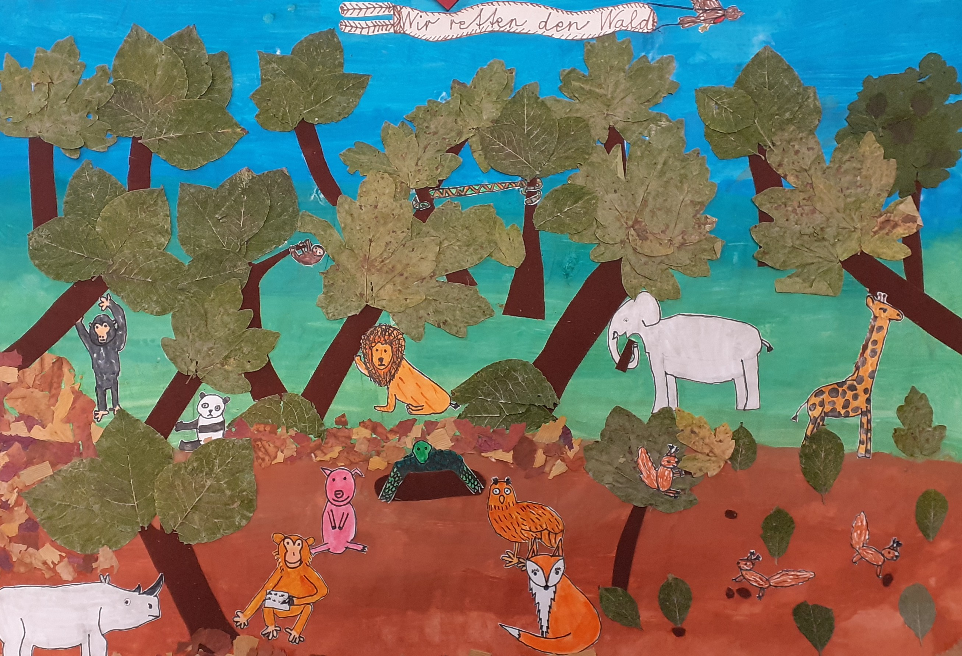
Feline Klimczak 3P
Otto-Ubbelohde-Schule
Marburg

Slide 5

Anerkennung für künstlerische Beiträge
im Modul 1-1
Die Konferenz der Tiere

Slide 6
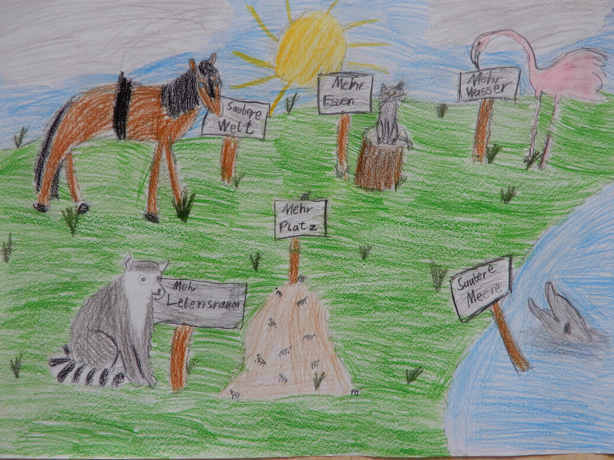
Ida Nouri Salzmann
3P
Otto-Ubbelohde-Schule
Marburg

Slide 7
Landessiegerinnen und Landessieger 2026
im Modul 1-2
Mission – Saubere Umwelt

Slide 8
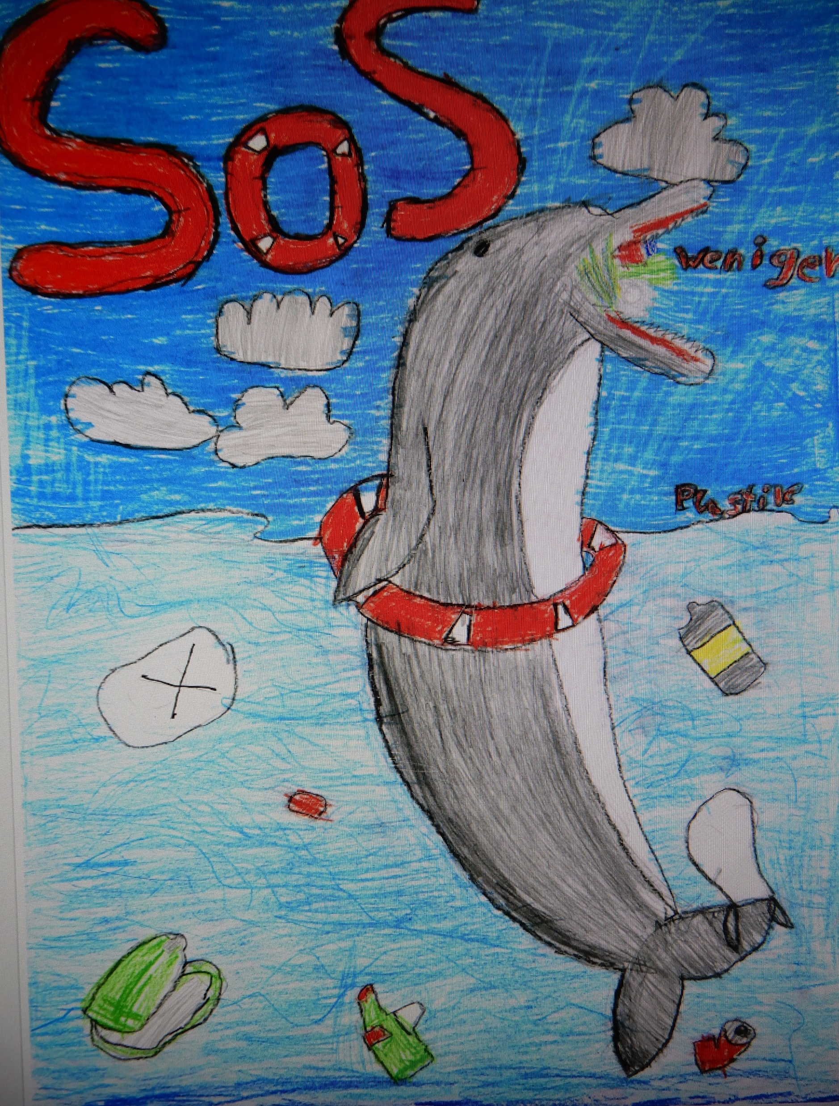
Ekatharina Sept
3P2
Frh.-v.-Stein
Europaschule Gladenbach

Slide 9
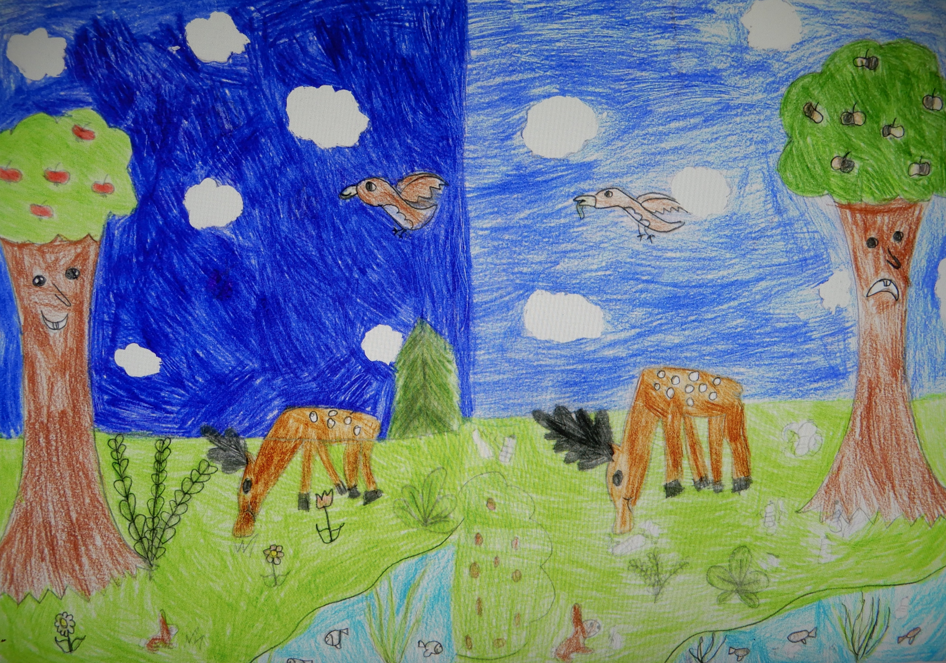
Raja Schwarz
3P2
Frh.-v.-Stein
Europaschule Gladenbach

Slide 10
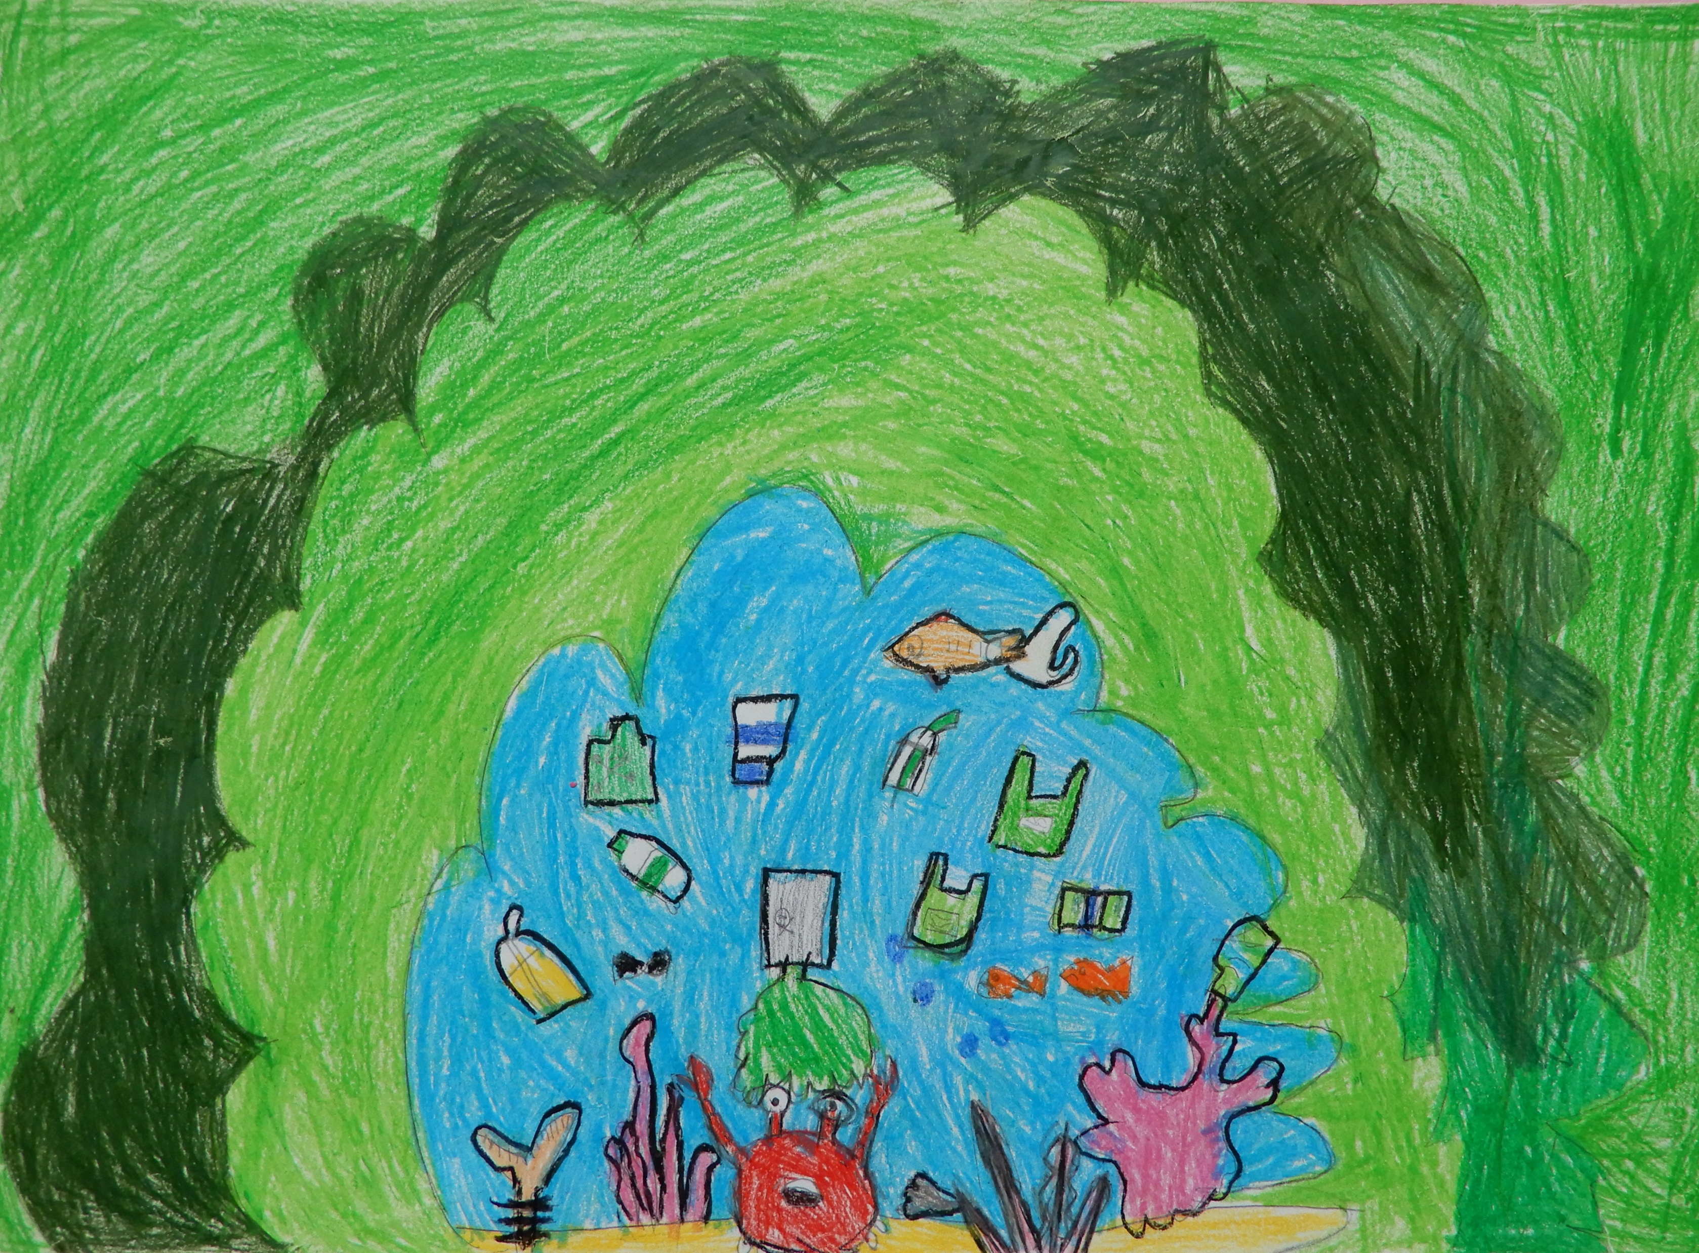
Serenay Demir
2P2
Frh.-v.-Stein
Europaschule Gladenbach

Slide 11
Anerkennung für künstlerische Beiträge
im Modul 1-2
Mission – Saubere Umwelt

Slide 12
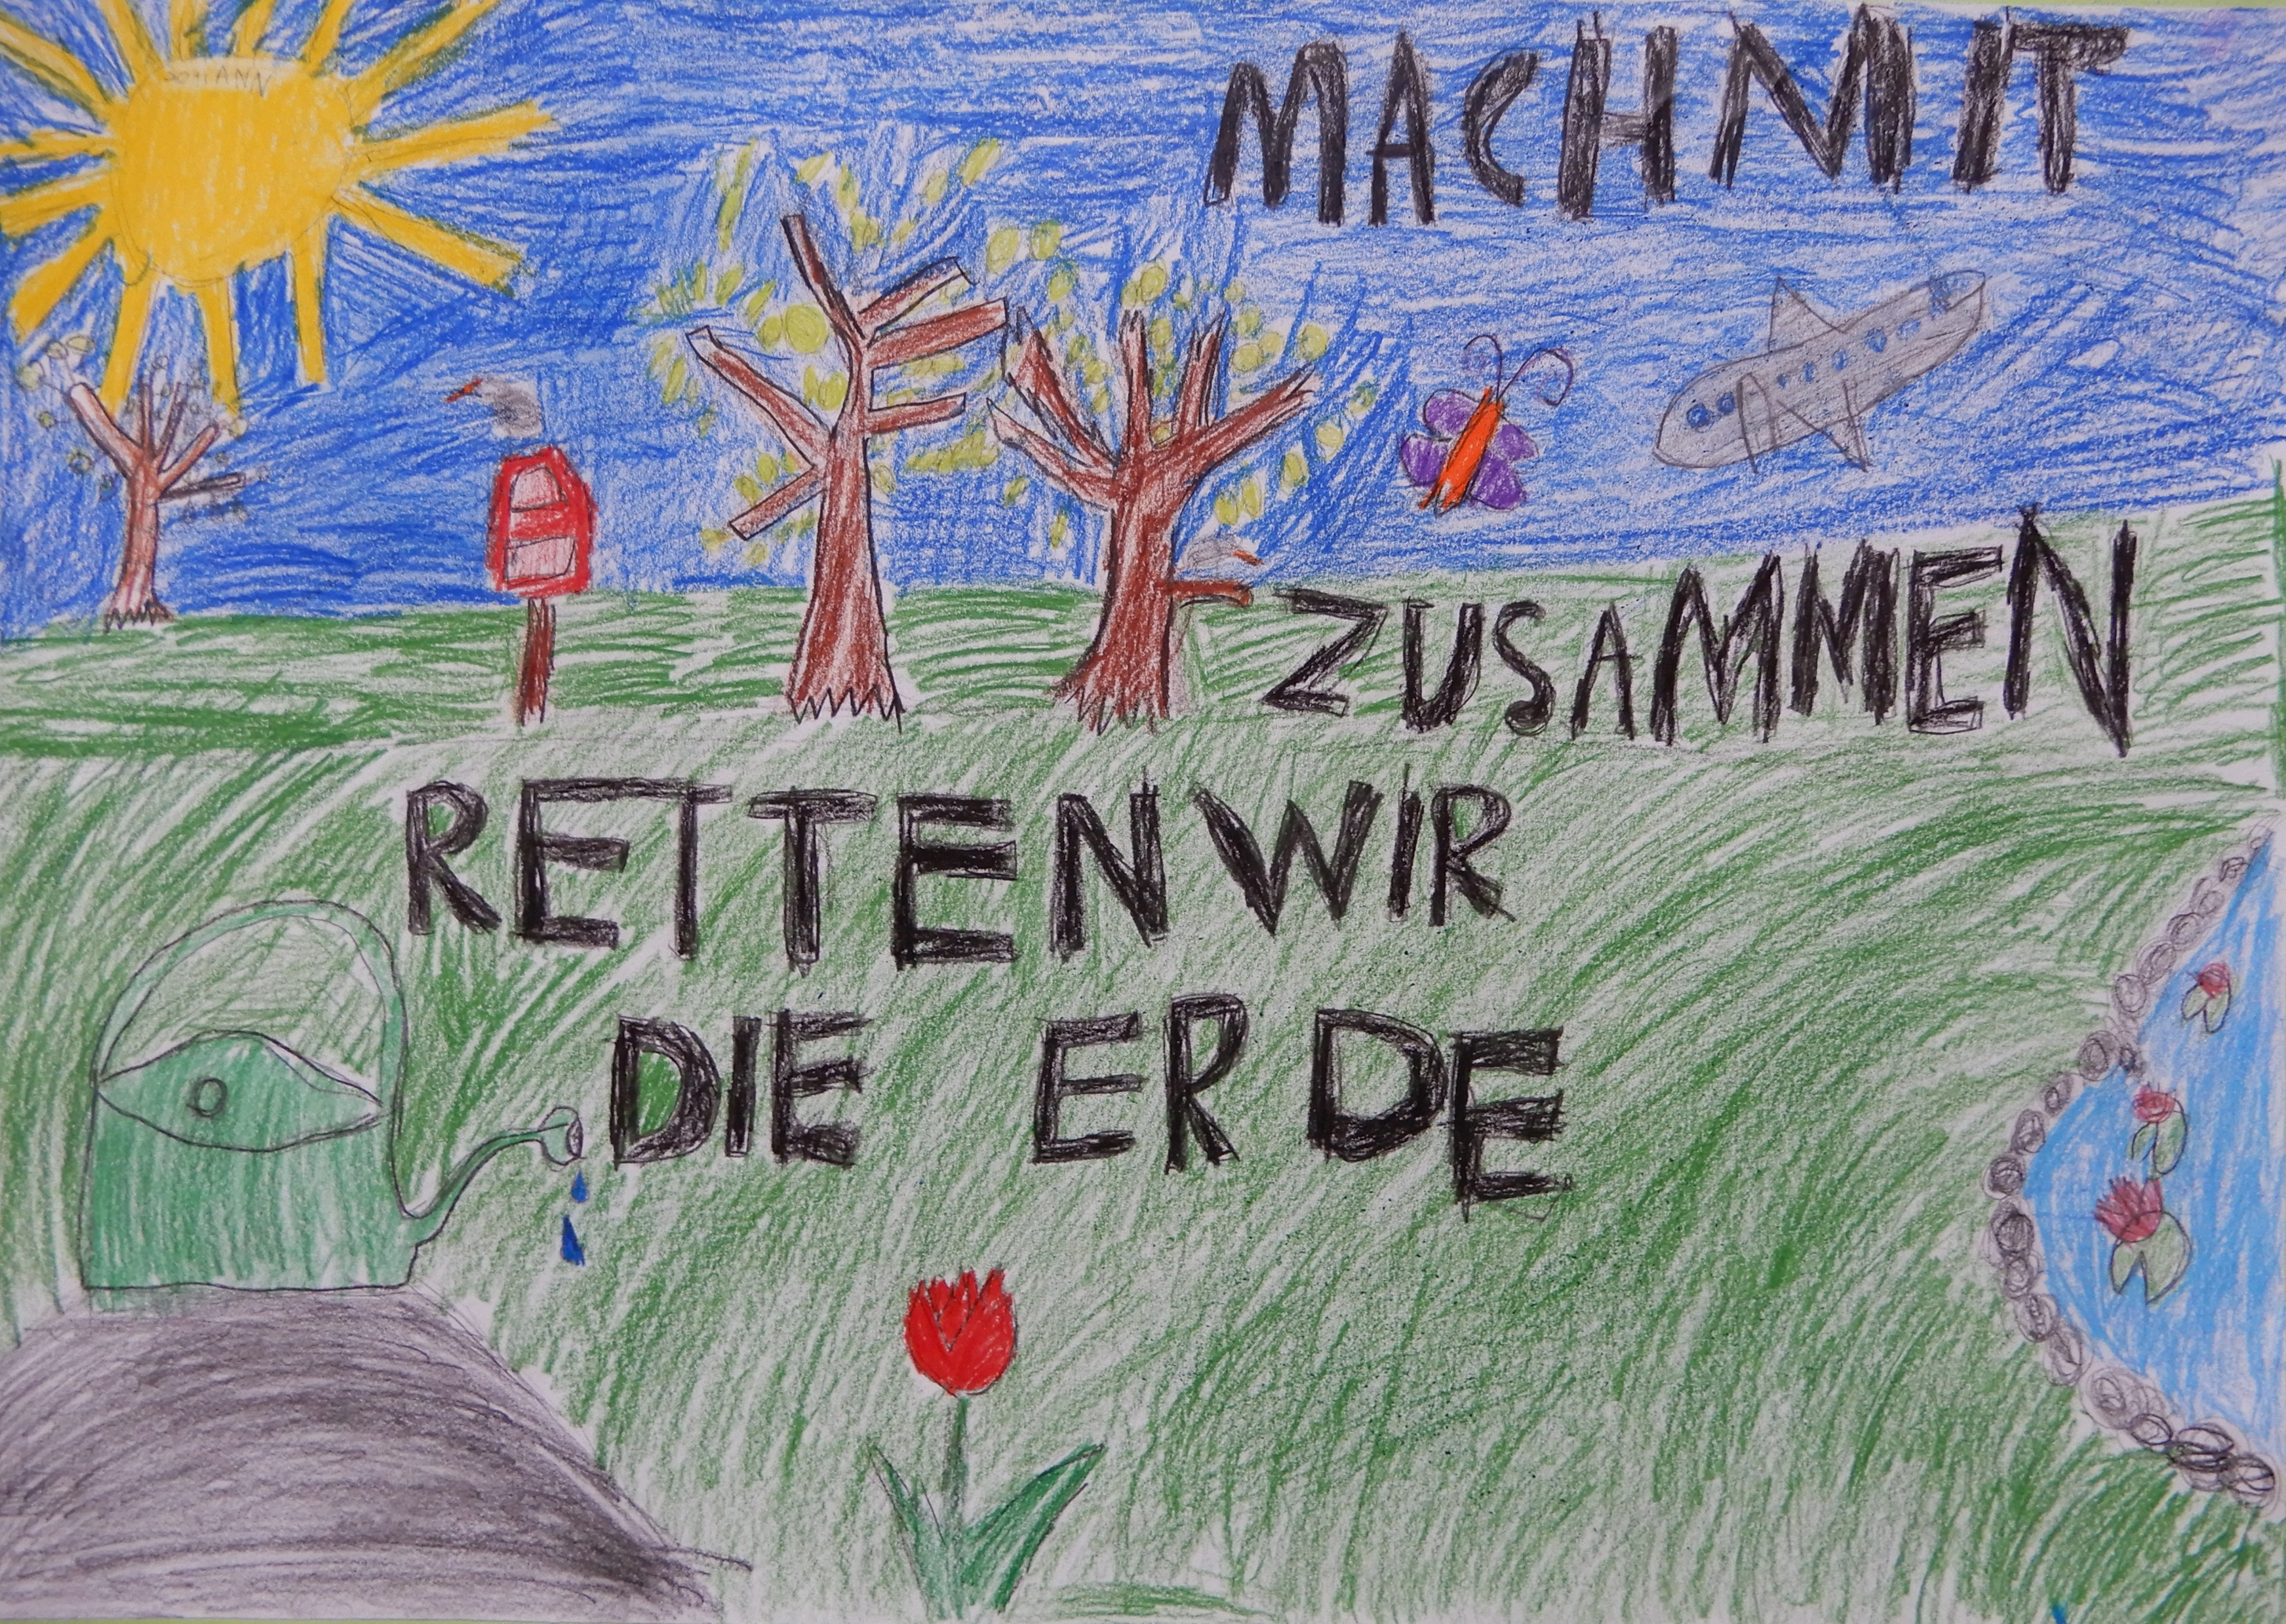
Johann Samuel Freitag
2P2
Frh.-v.-Stein
Europaschule Gladenbach

Slide 13
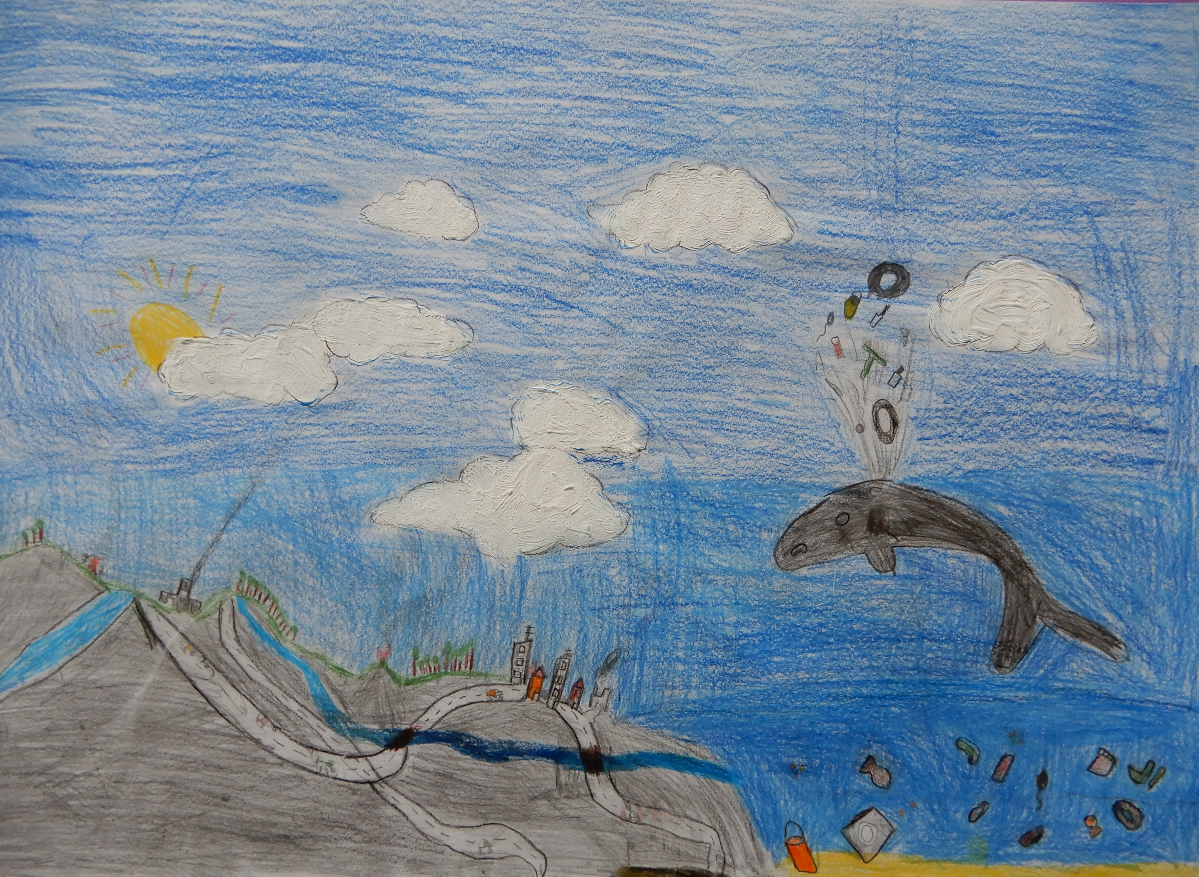
Julius Nathanael Freitag
2P2
Frh.-v.-Stein
Europaschule Gladenbach

Slide 14
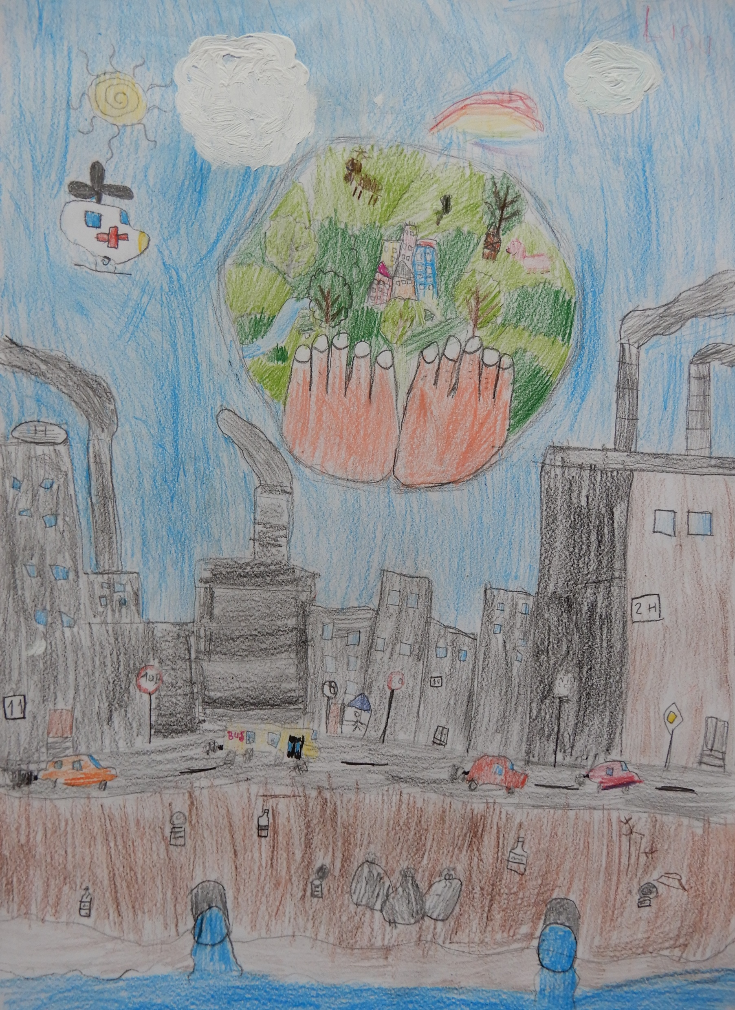
Lisa Splinter
2P3
Frh.-v.-Stein
Europaschule Gladenbach

Slide 15
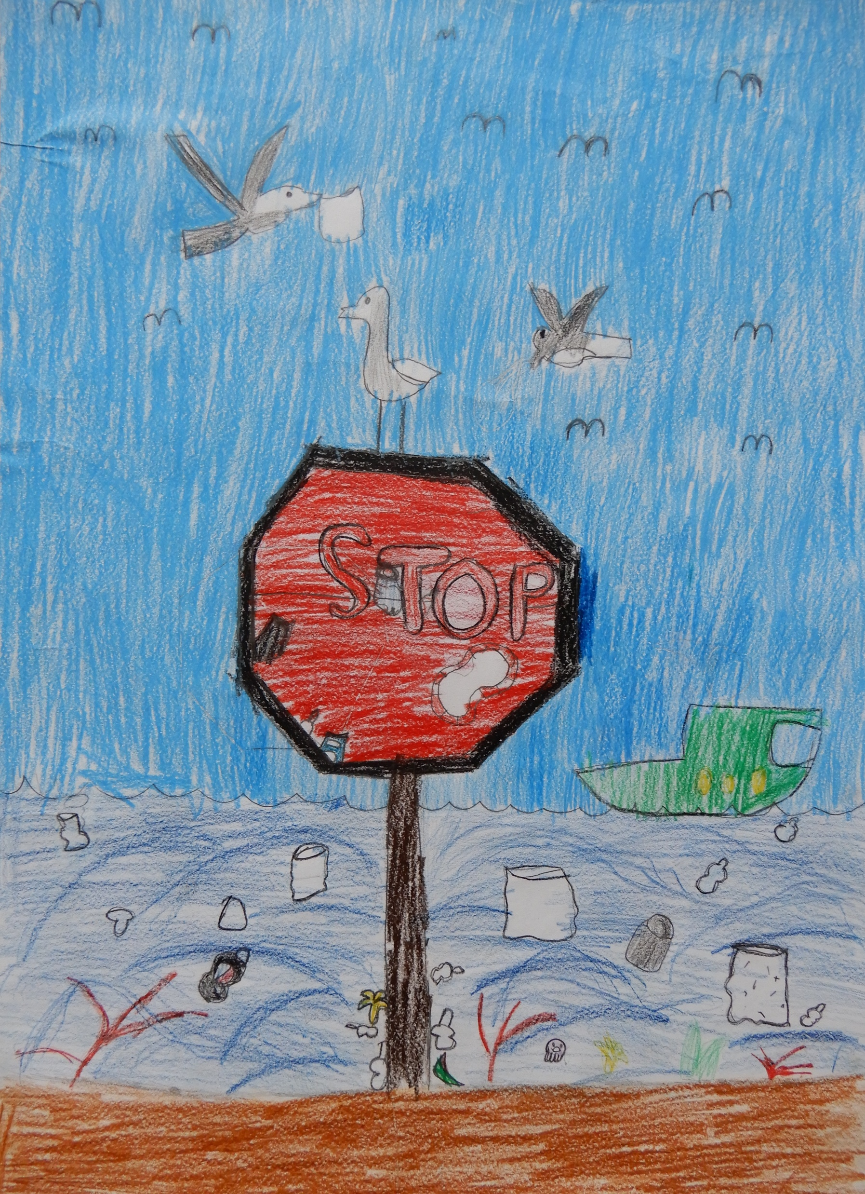
Maila Marinello
2P3
Frh.-v.-Stein
Europaschule Gladenbach

Slide 16
Anerkennung für künstlerische Beiträge
im Modul 1-3
Wir machen uns die Welt, wie sie uns gefällt

Slide 17
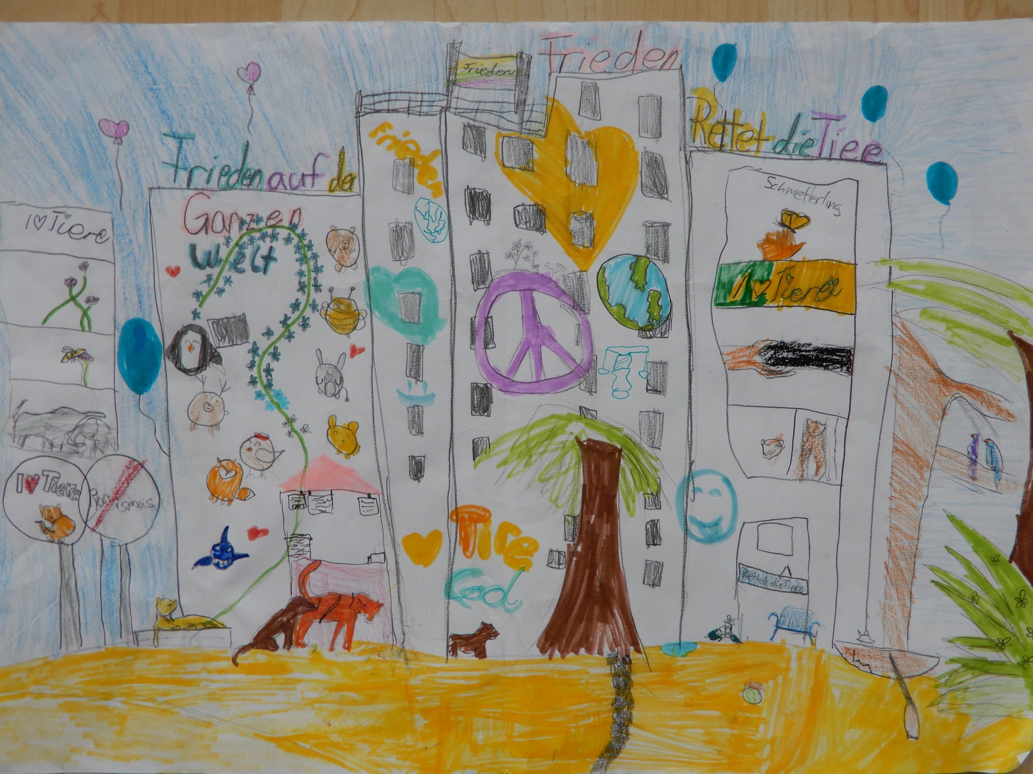
Antonia Wölfel
3P
Otto-Ubbelohde-Schule
Marburg

Slide 18
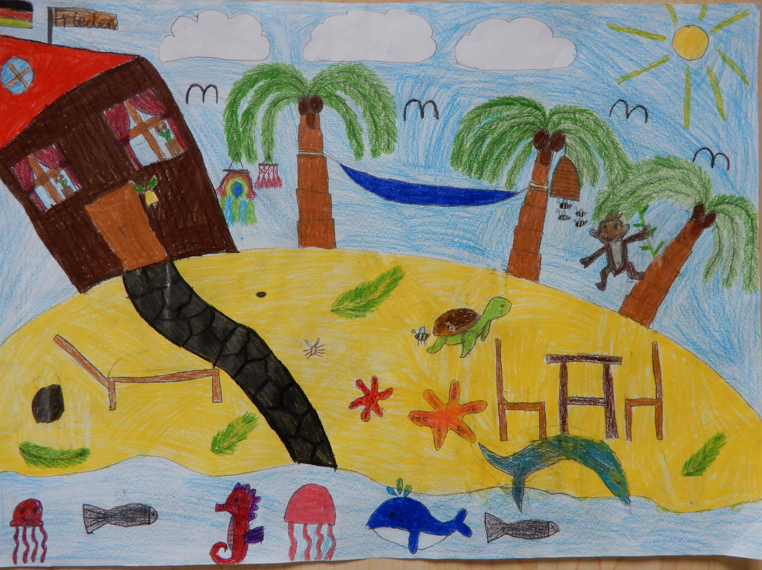
Lilia Stolz 4P
Otto-Ubbelohde-Schule
Marburg

Slide 19
Landessiegerinnen und Landessieger 2026
im Modul 2-2
Respekt!

Slide 20
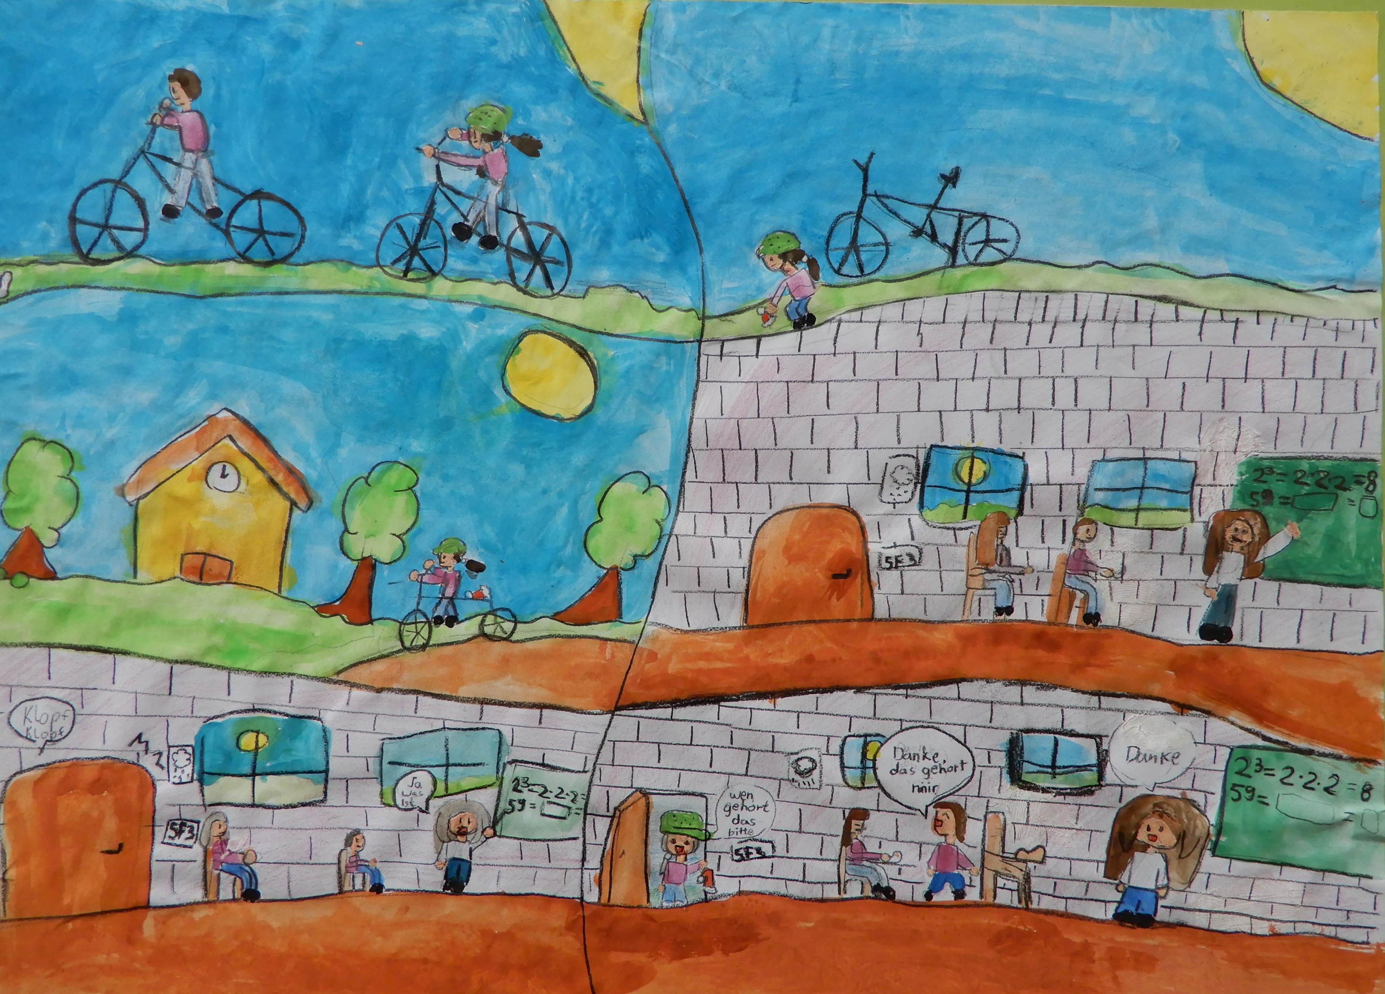
Chantal Bünger
5F3
Frh.-v.-Stein
Europaschule Gladenbach

Slide 21
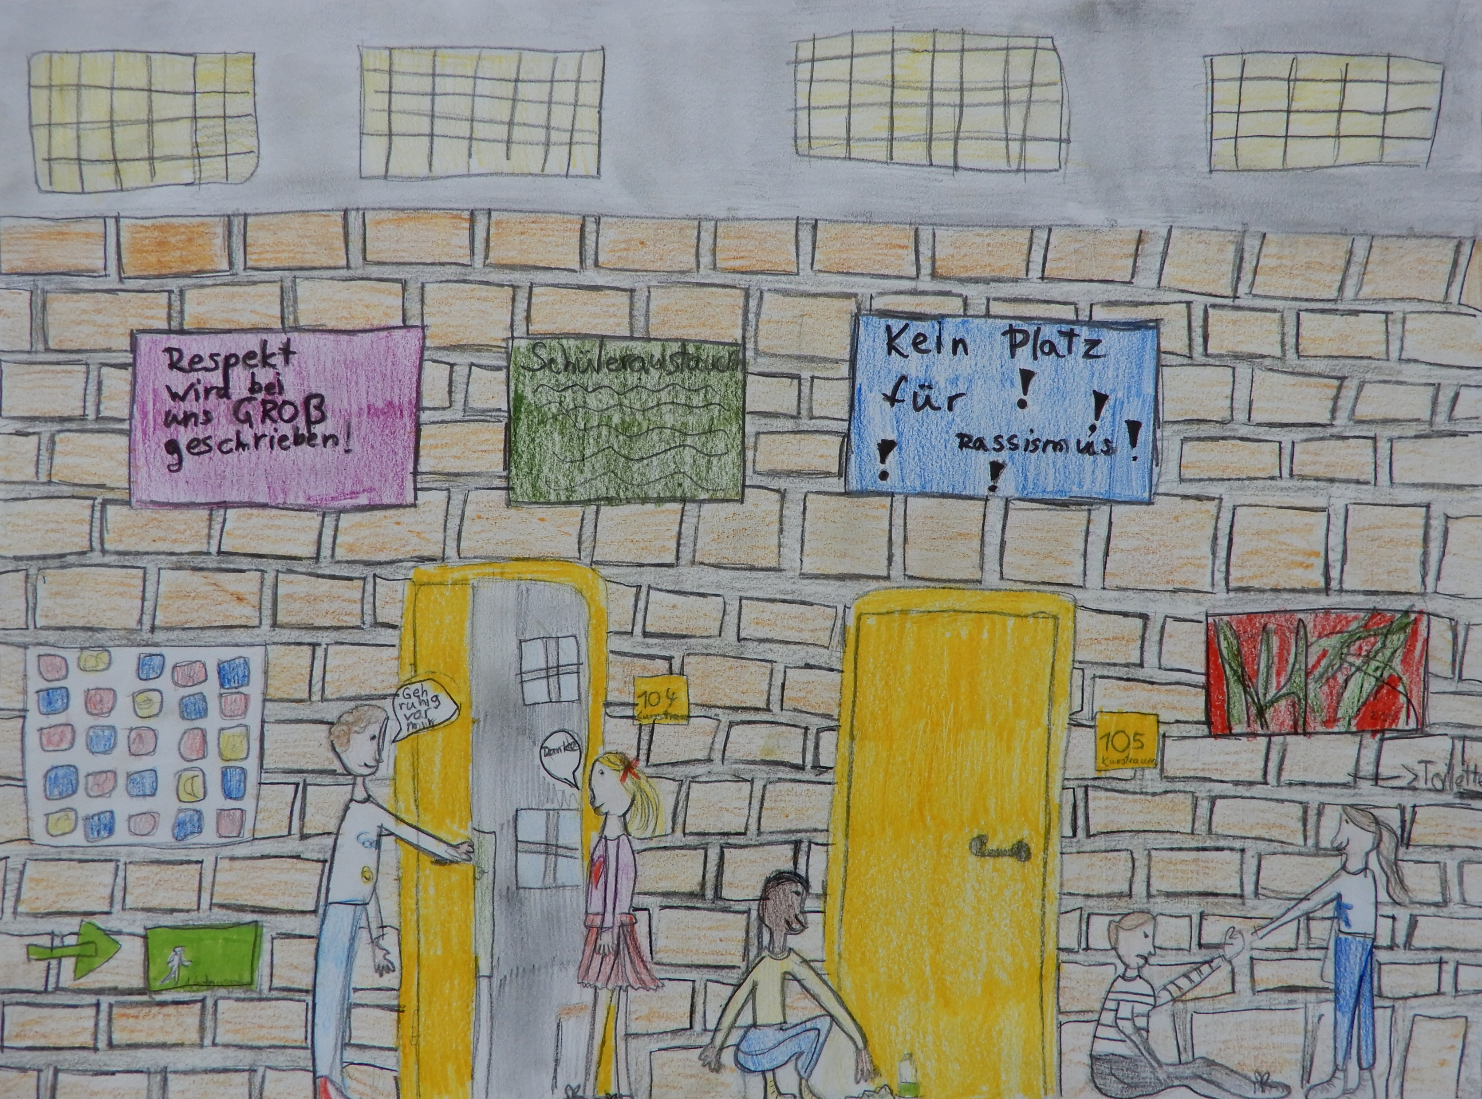
Emilia Georg
5F3
Frh.-v.-Stein
Europaschule Gladenbach

Slide 22
Anerkennung für künstlerische Beiträge
im Modul 2-2
Respekt!

Slide 23
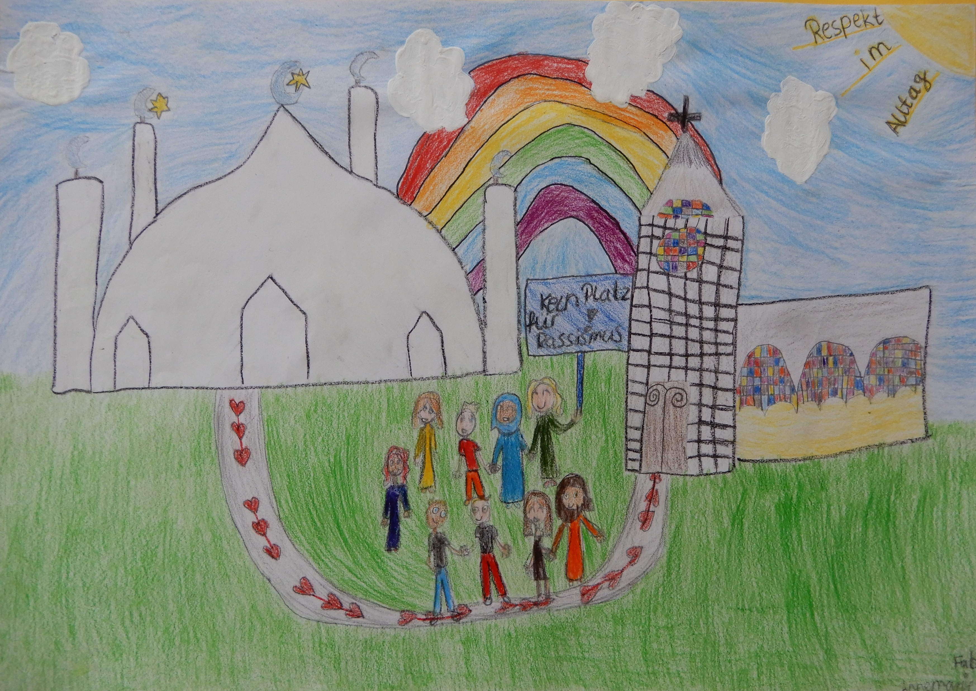
Annemarie Faber
5F3
Frh.-v.-Stein
Europaschule Gladenbach

Slide 24
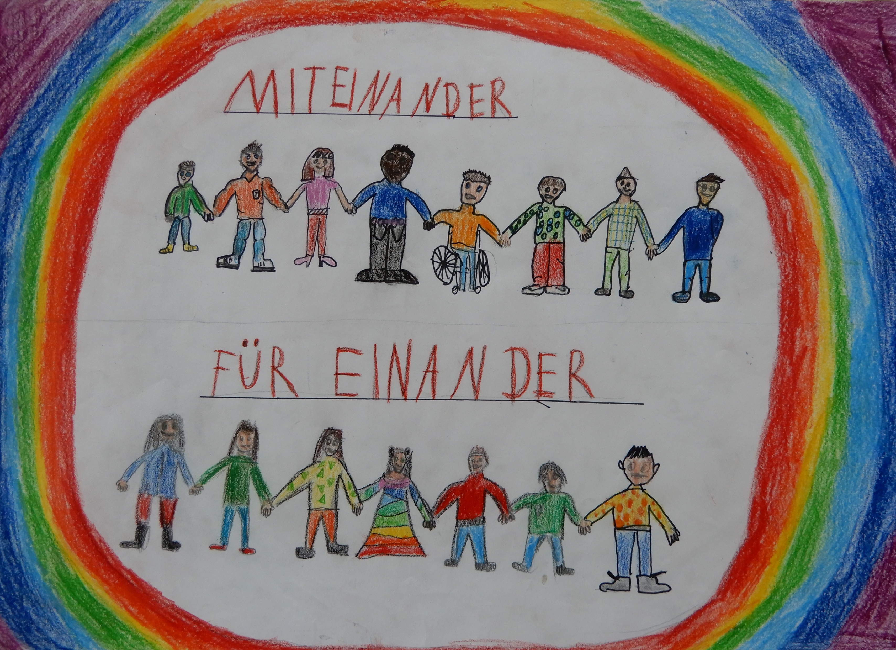
Benedikt Naumann
5F3
Frh.-v.-Stein
Europaschule Gladenbach

Slide 25
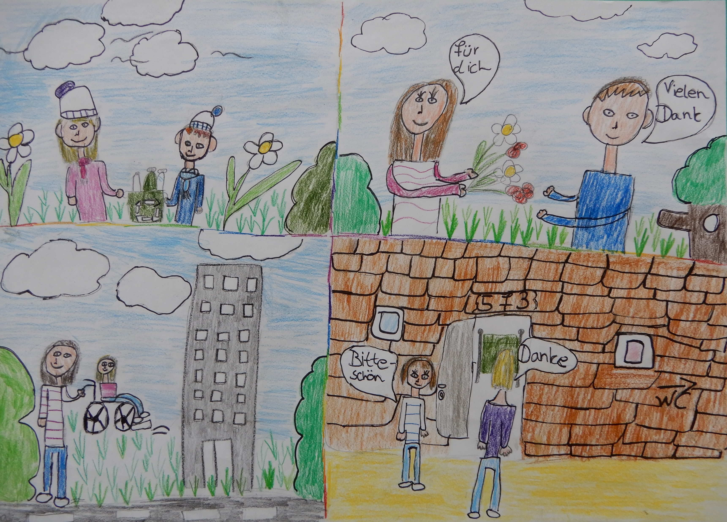
Jana Katharina Biegler
5F3
Frh.-v.-Stein
Europaschule Gladenbach

Slide 26
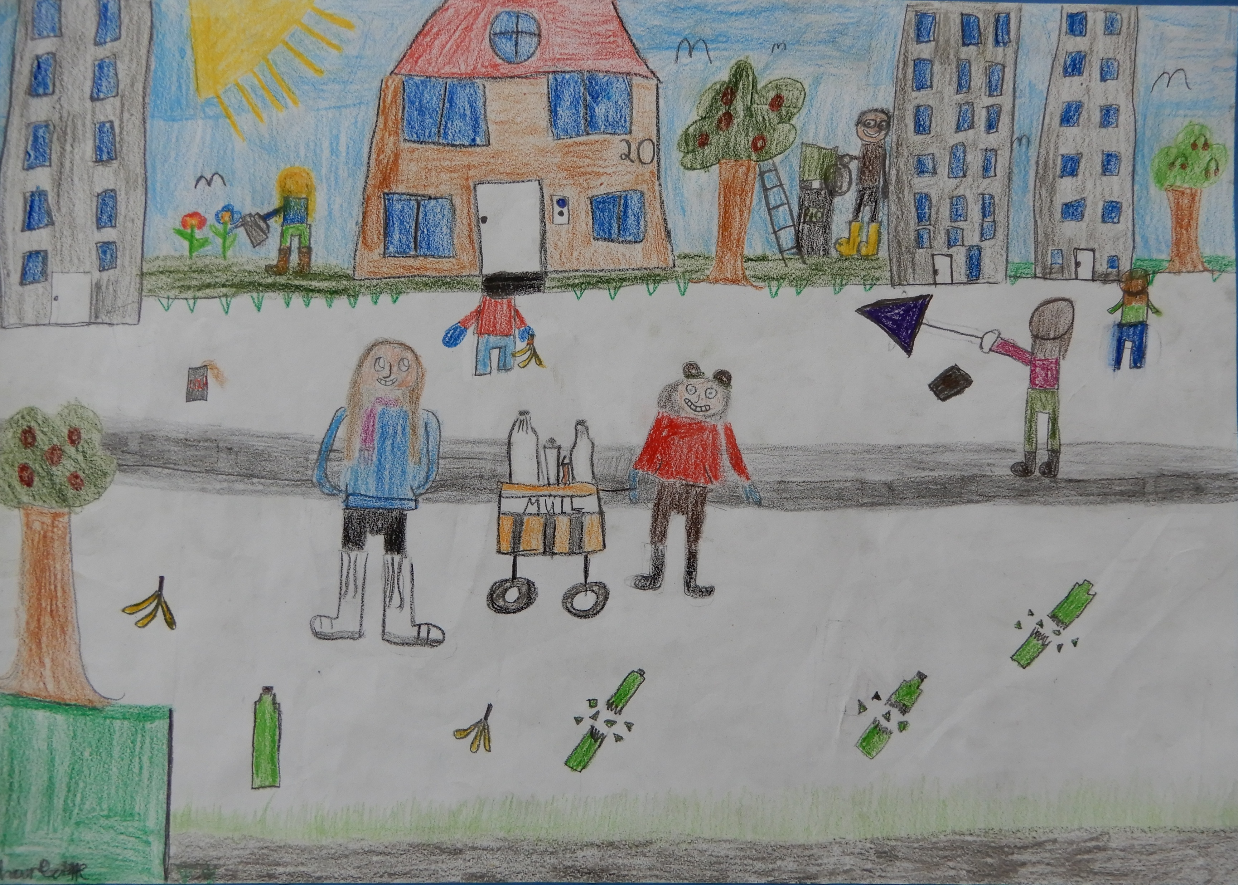
Charlotte Miya Kranitz
5F3
Frh.-v.-Stein
Europaschule Gladenbach

Slide 27
Landessiegerinnen und Landessieger 2026
im Modul 2-3
Lebendige Menschenrechte in Europa

Slide 28
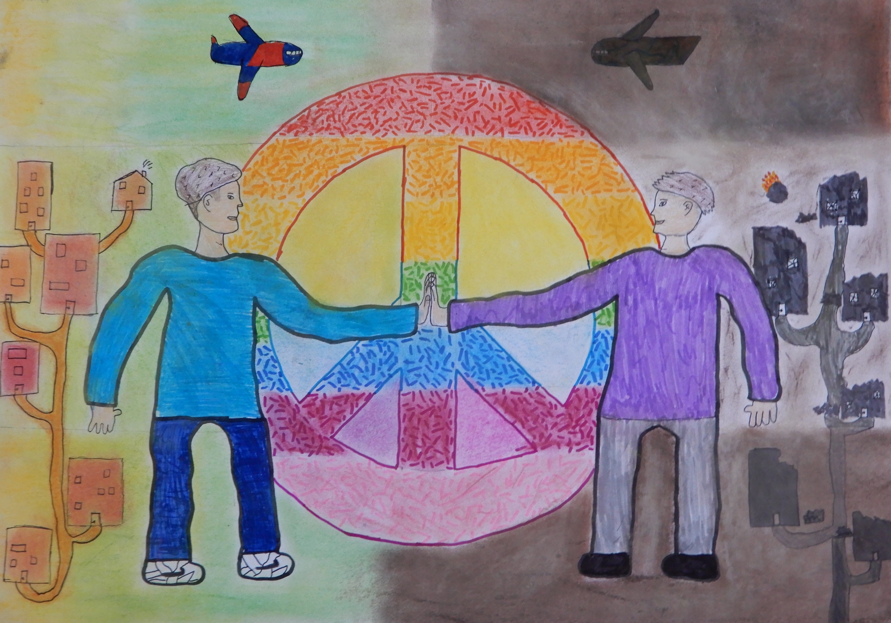
Mattis Wagner
Bennet Zimmermann
6F2
Frh.-v.-Stein
Europaschule Gladenbach

Slide 29
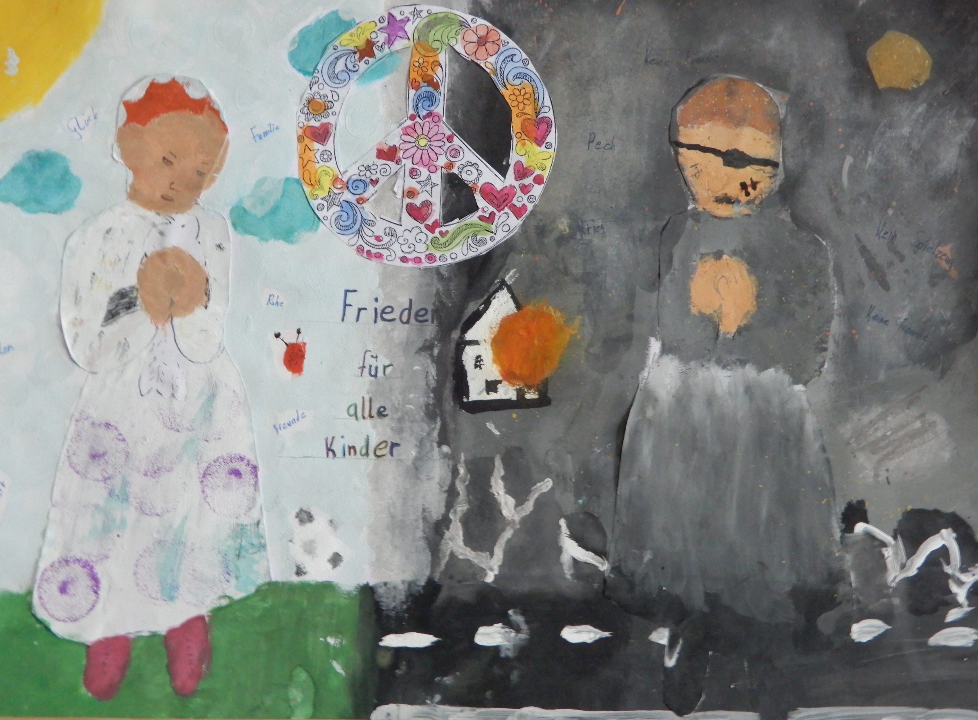
Elif Incirci
6F2
Frh.-v.-Stein
Europaschule Gladenbach

Slide 30
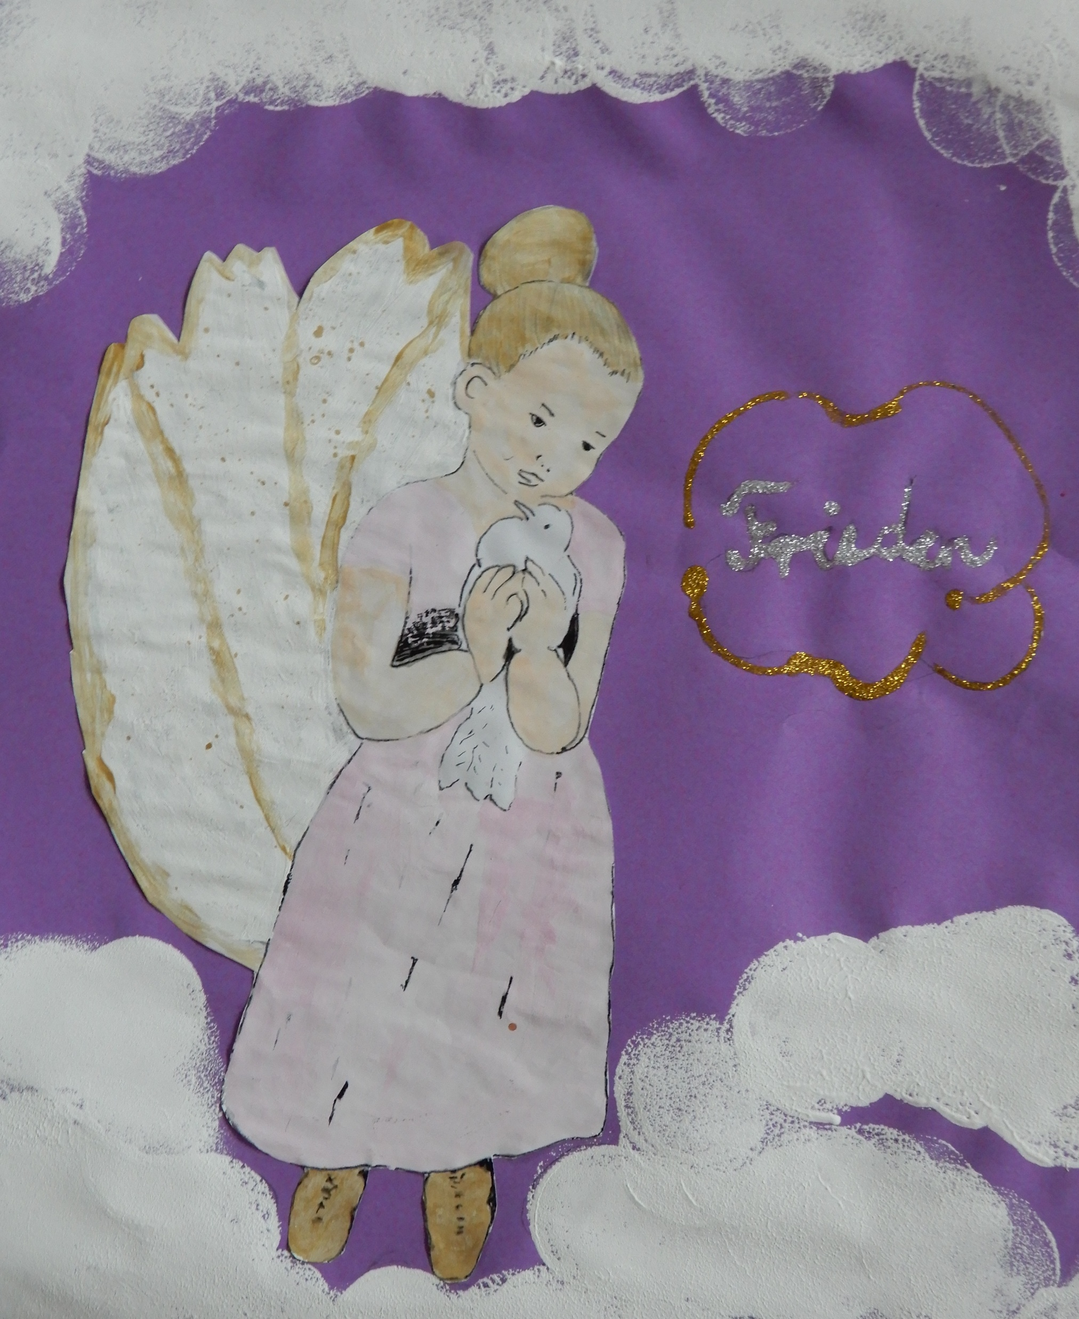
Fatima Imanova
5F4
Frh.-v.-Stein
Europaschule Gladenbach

Slide 31
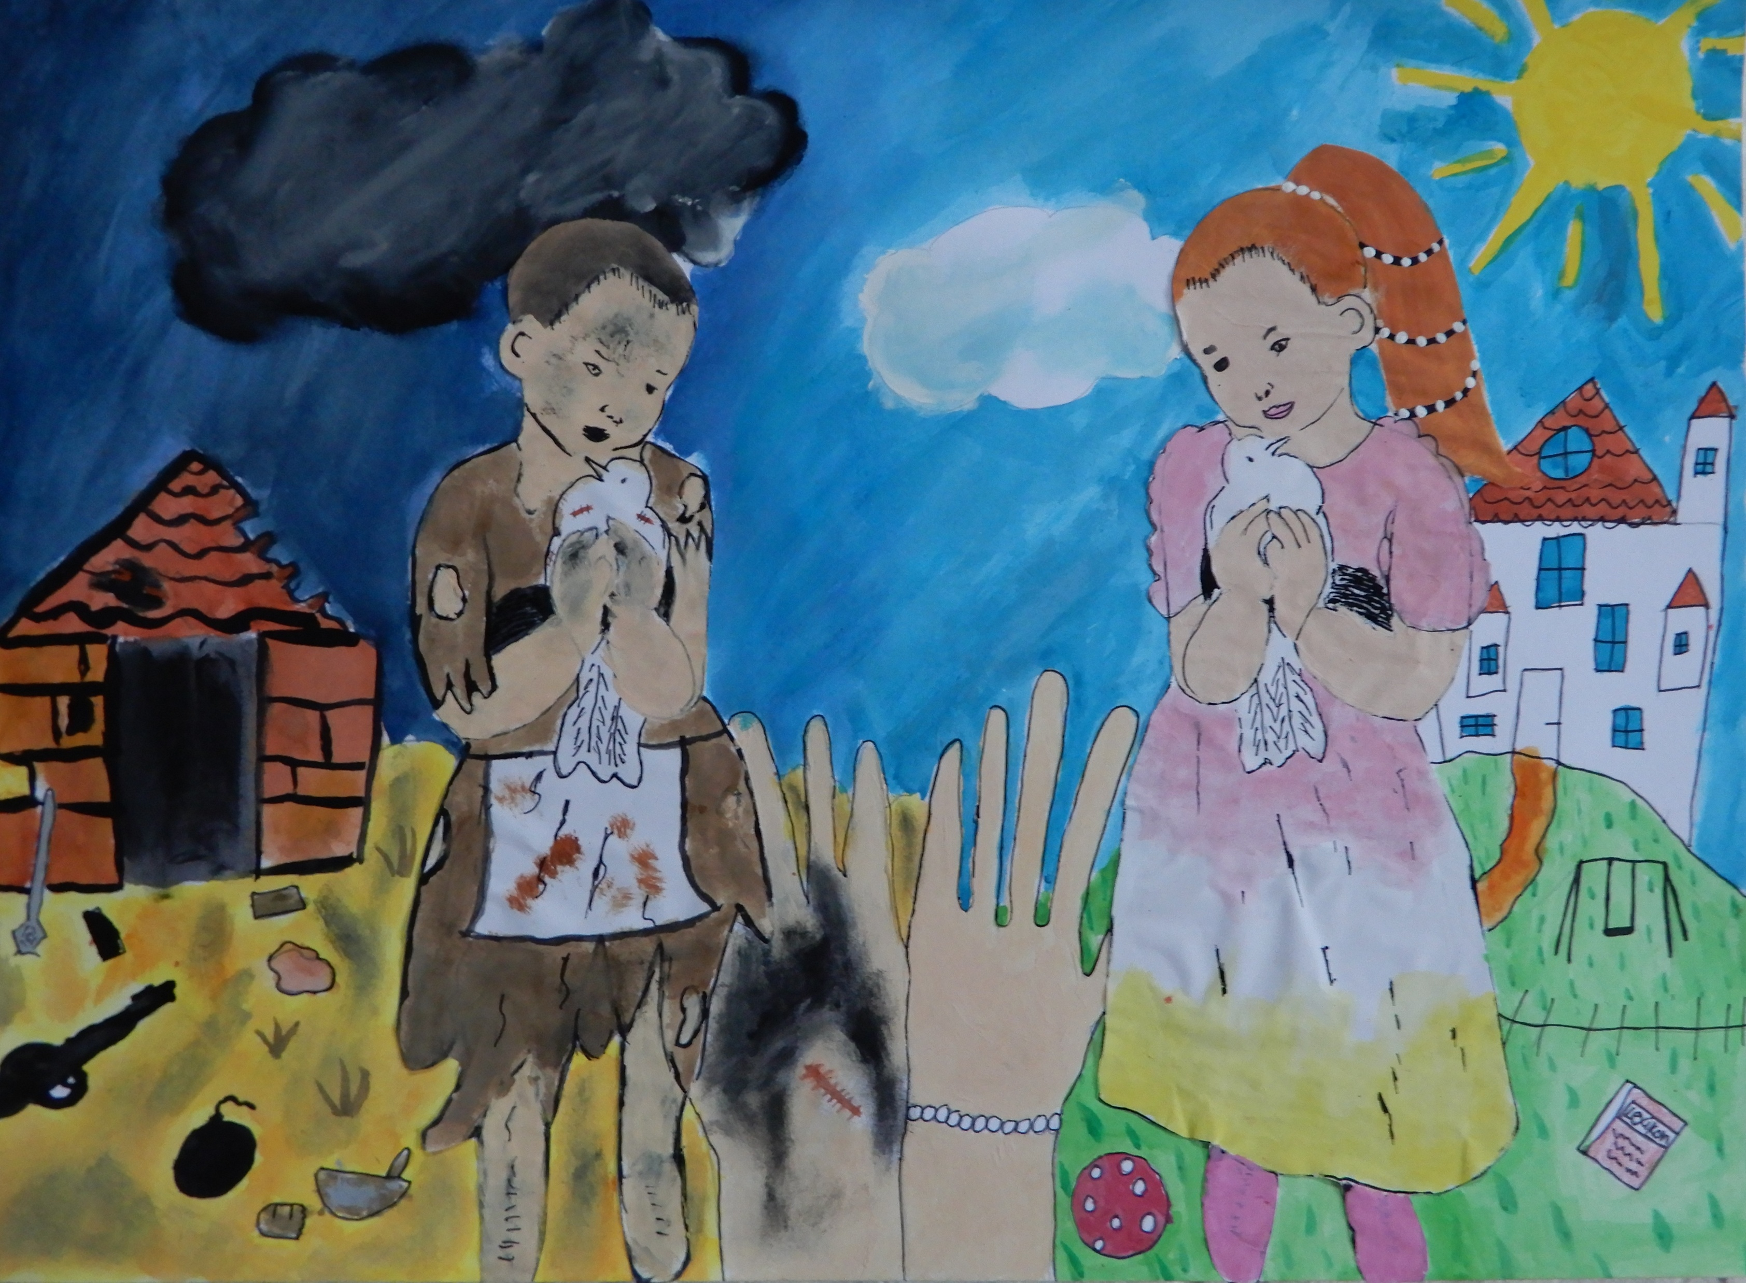
Henriette Prinz
5F4
Frh.-v.-Stein
Europaschule Gladenbach

Slide 32
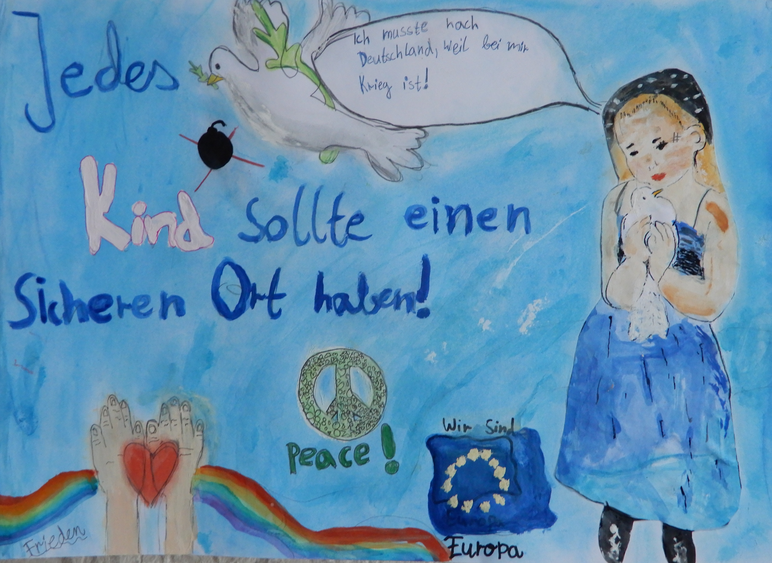
Johanna Kauert
5F4
Frh.-v.-Stein
Europaschule Gladenbach

Slide 33
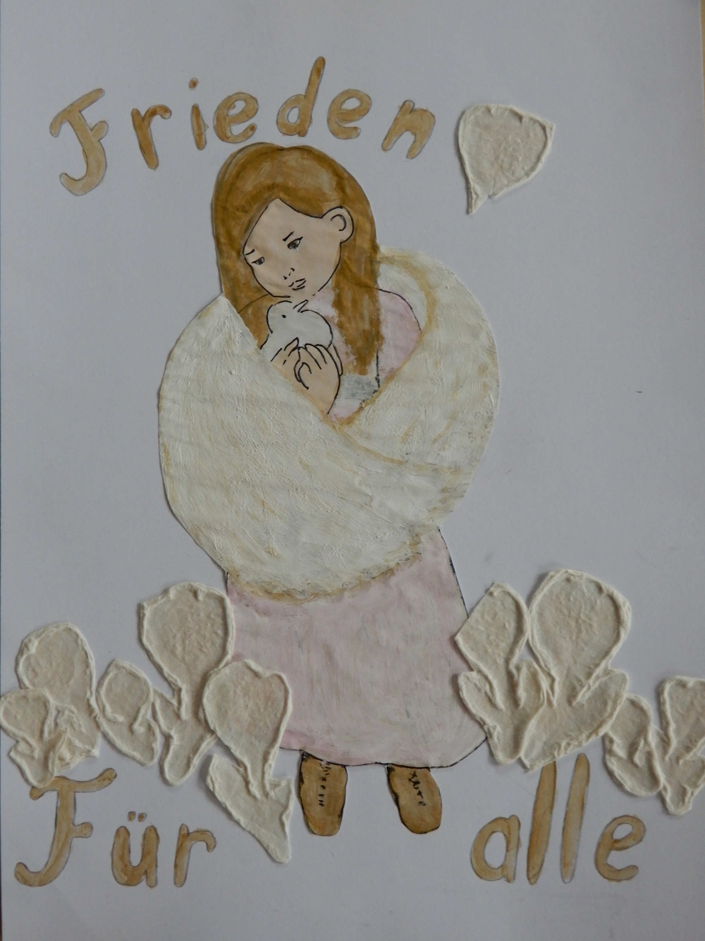
Kateryna Simonyshena
5F4
Frh.-v.-Stein
Europaschule Gladenbach

Slide 34
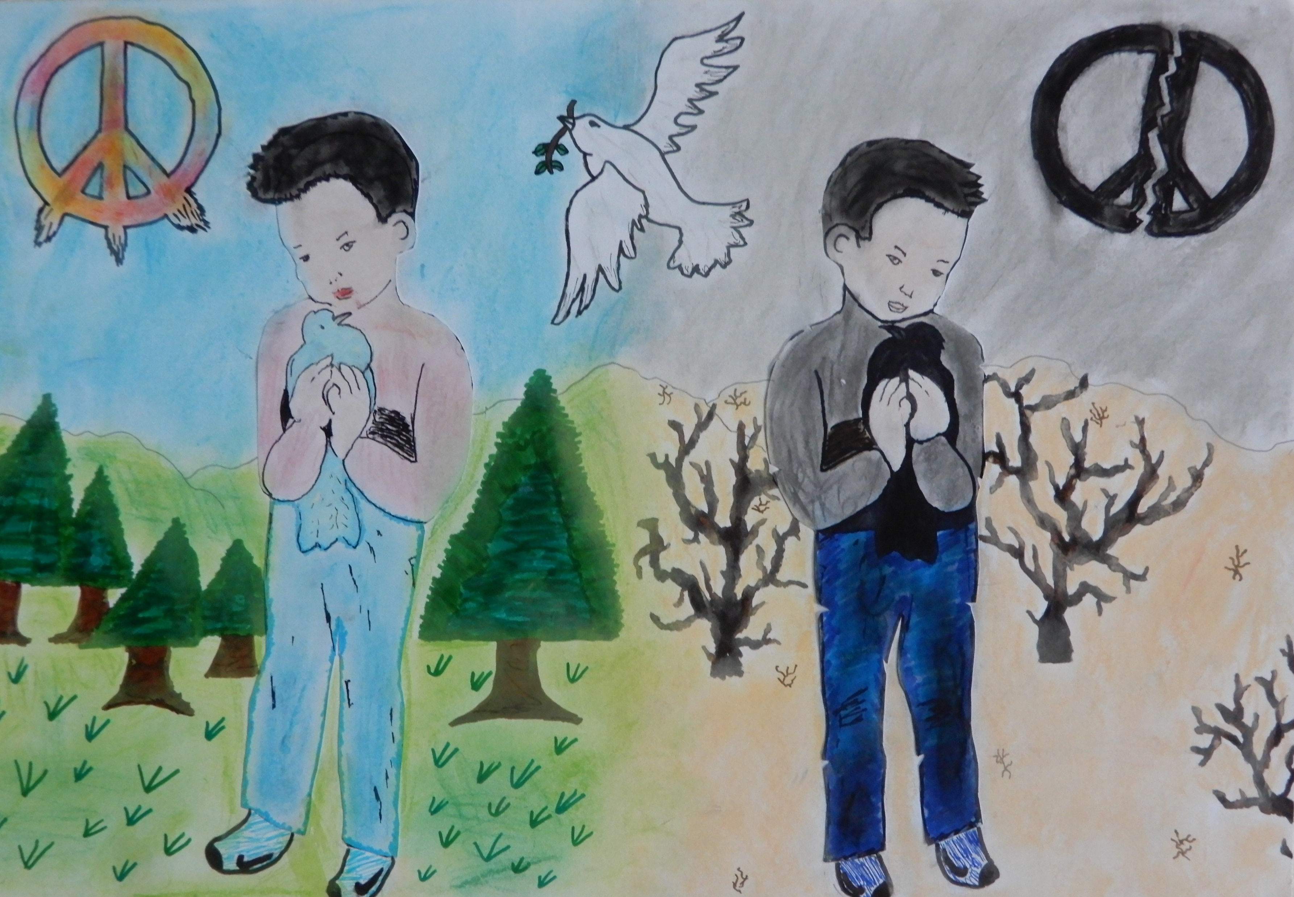
Luca Finn Heck
Liam Plitt
6F2
Frh.-v.-Stein
Europaschule Gladenbach

Slide 35
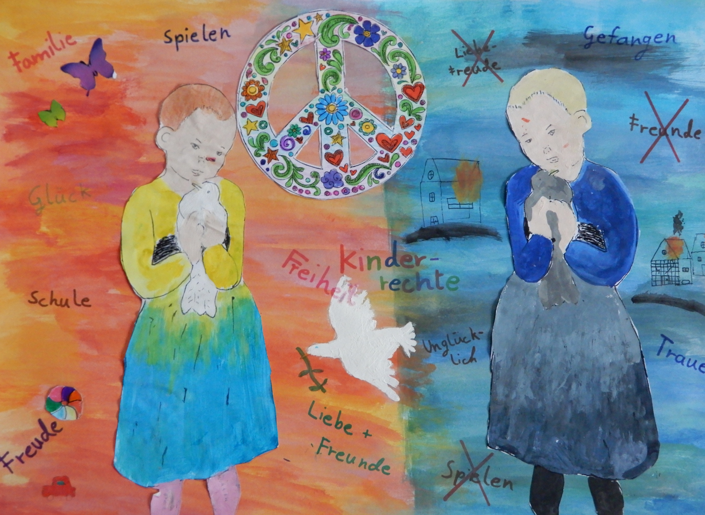
Selina Strack
6F2
Frh.-v.-Stein
Europaschule Gladenbach

Slide 36
Anerkennung für künstlerische Beiträge
im Modul 2-3
Lebendige Menschenrechte in Europa

Slide 37
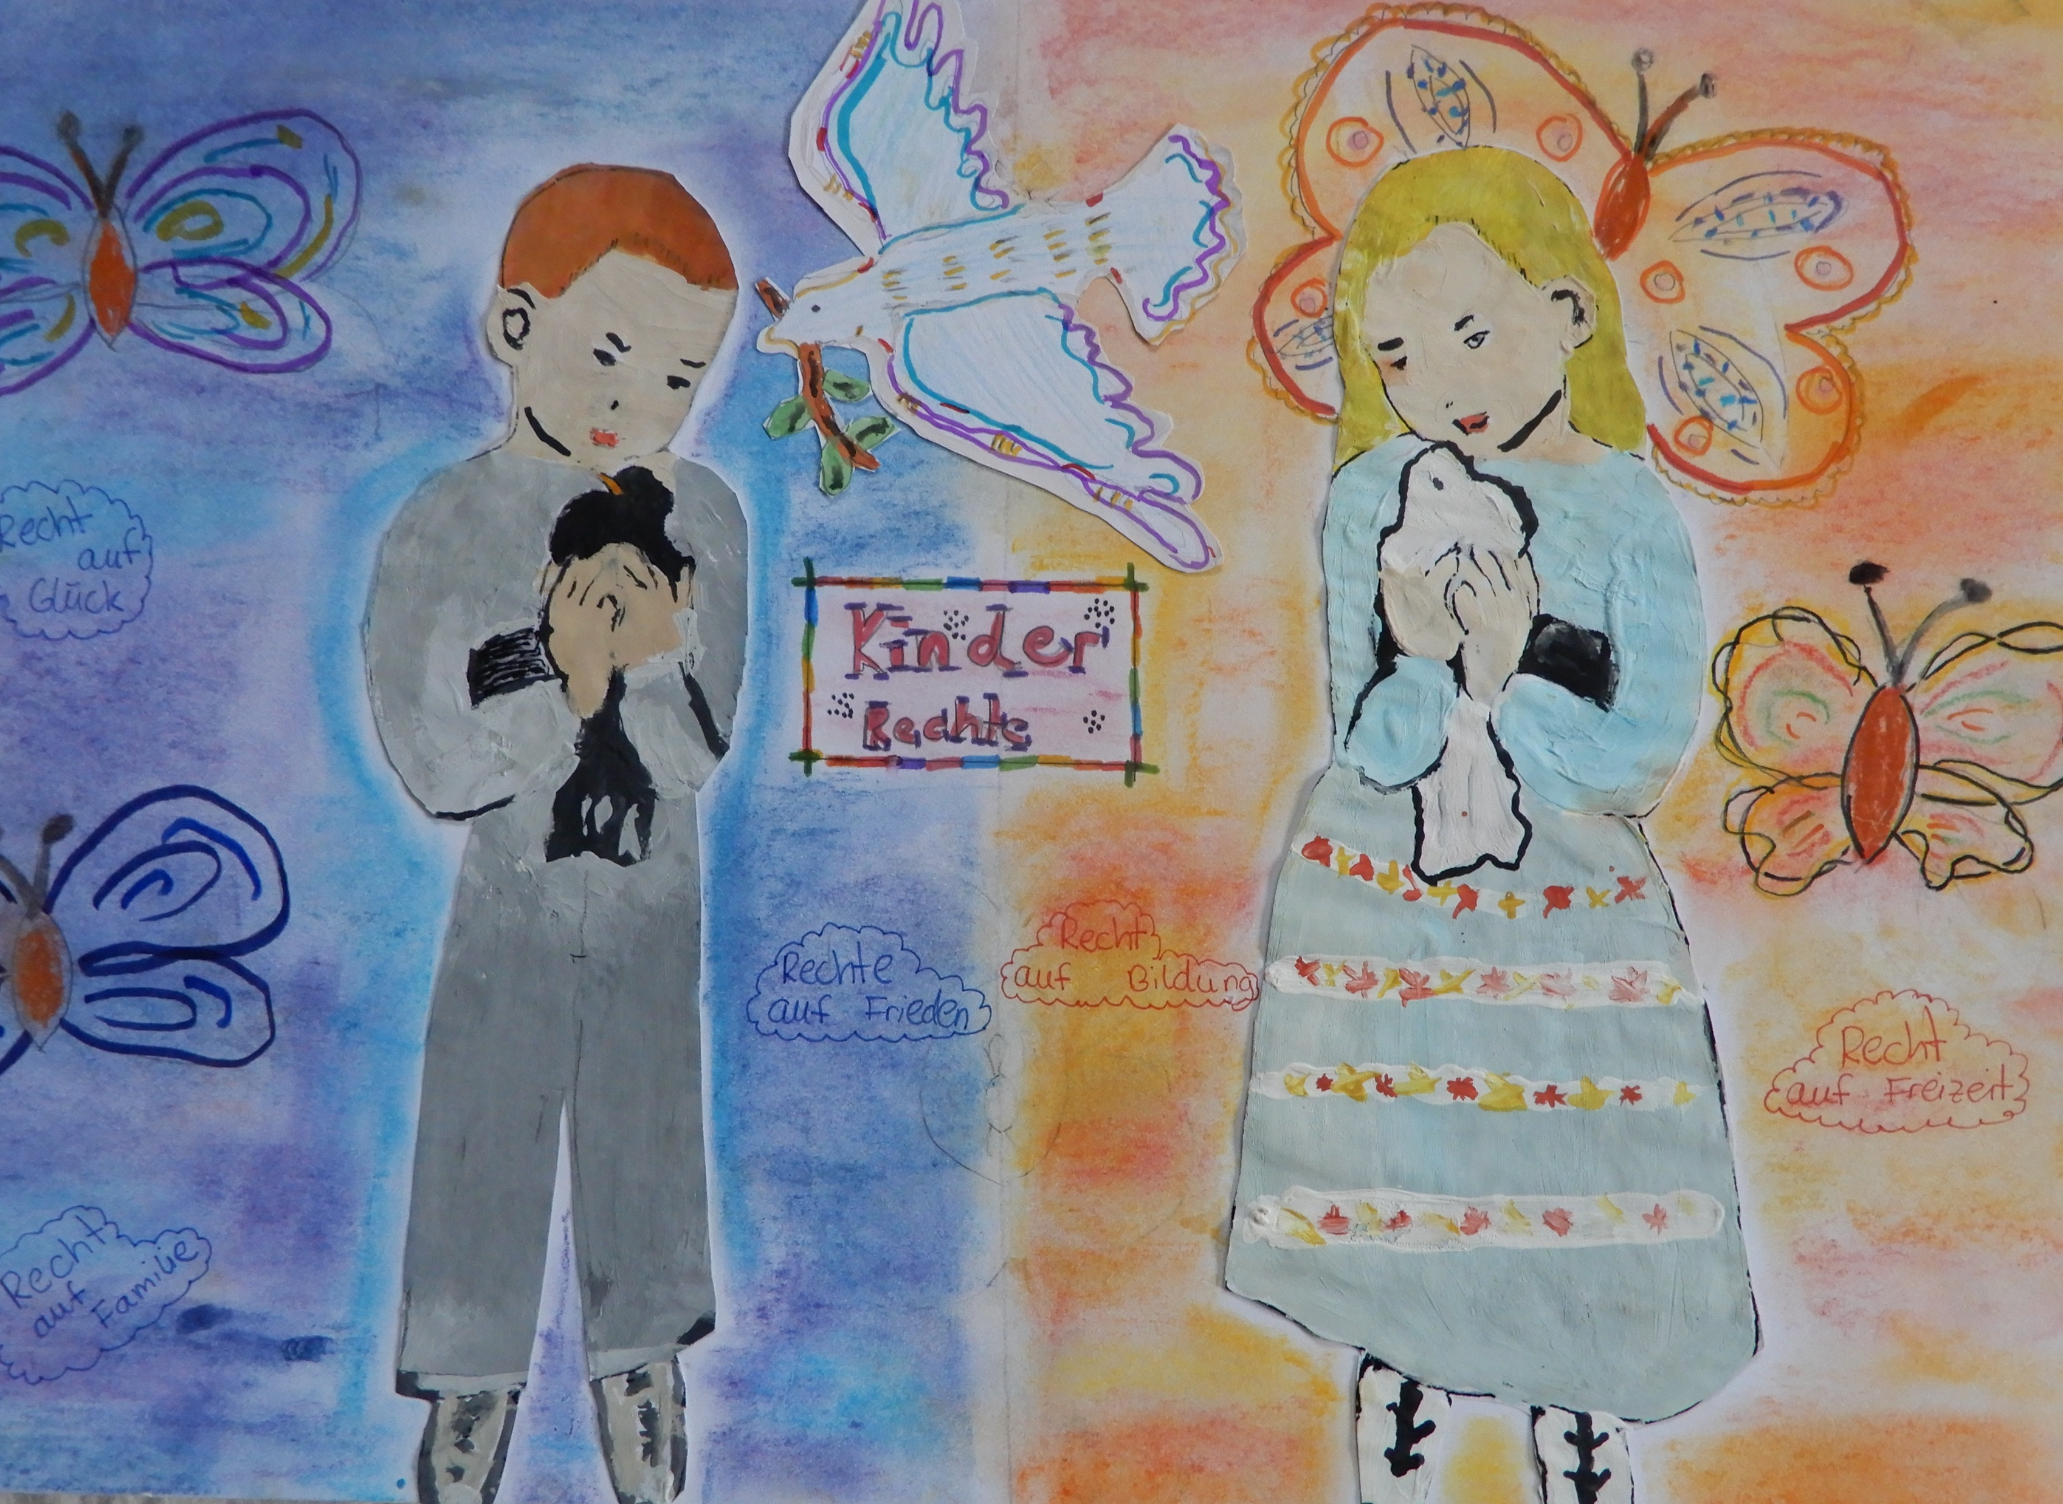
Clara Faber
6F2
Frh.-v.-Stein
Europaschule Gladenbach

Slide 38
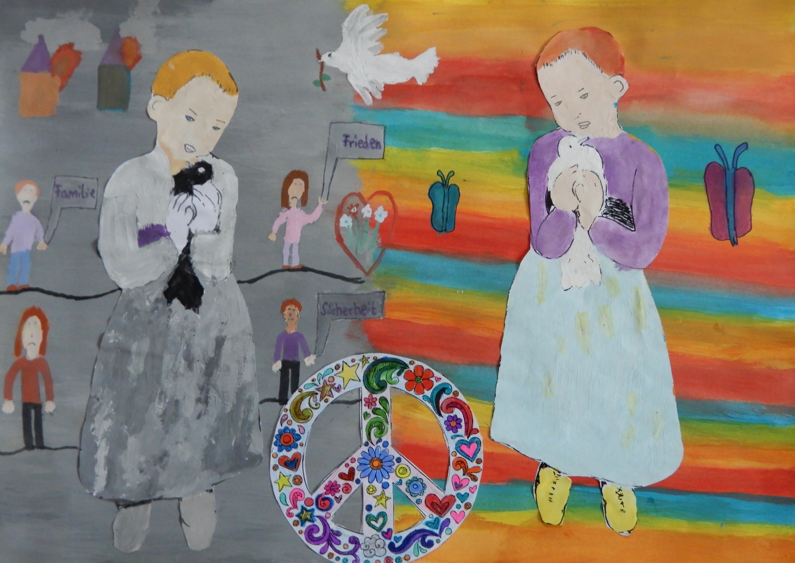
Ella Louise Häußer
6F2
Frh.-v.-Stein
Europaschule Gladenbach

Slide 39
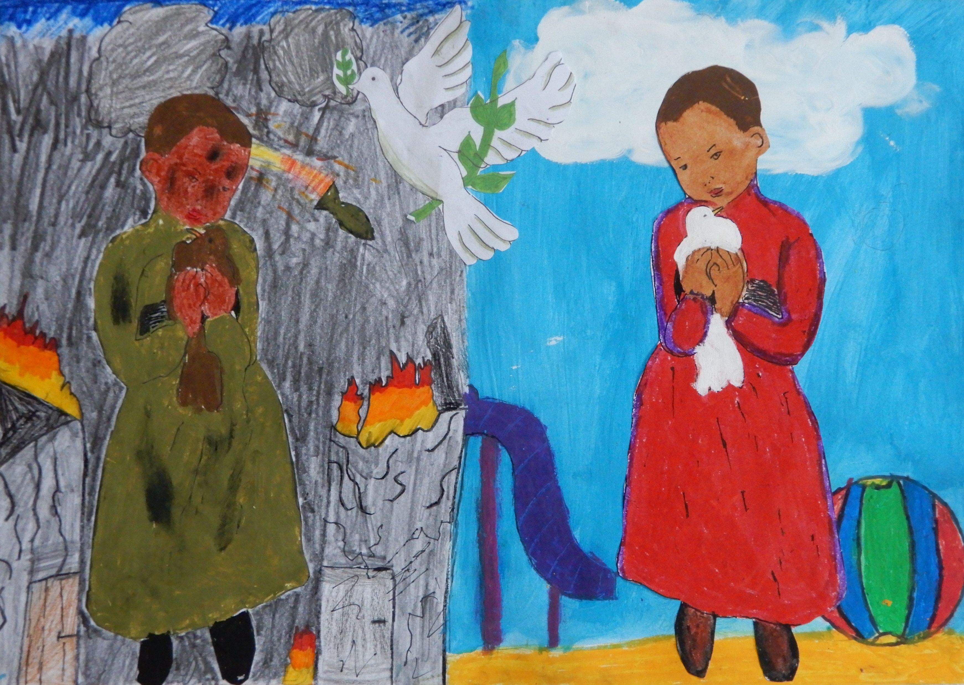
Eray Nihal
5F4
Frh.-v.-Stein
Europaschule Gladenbach

Slide 40
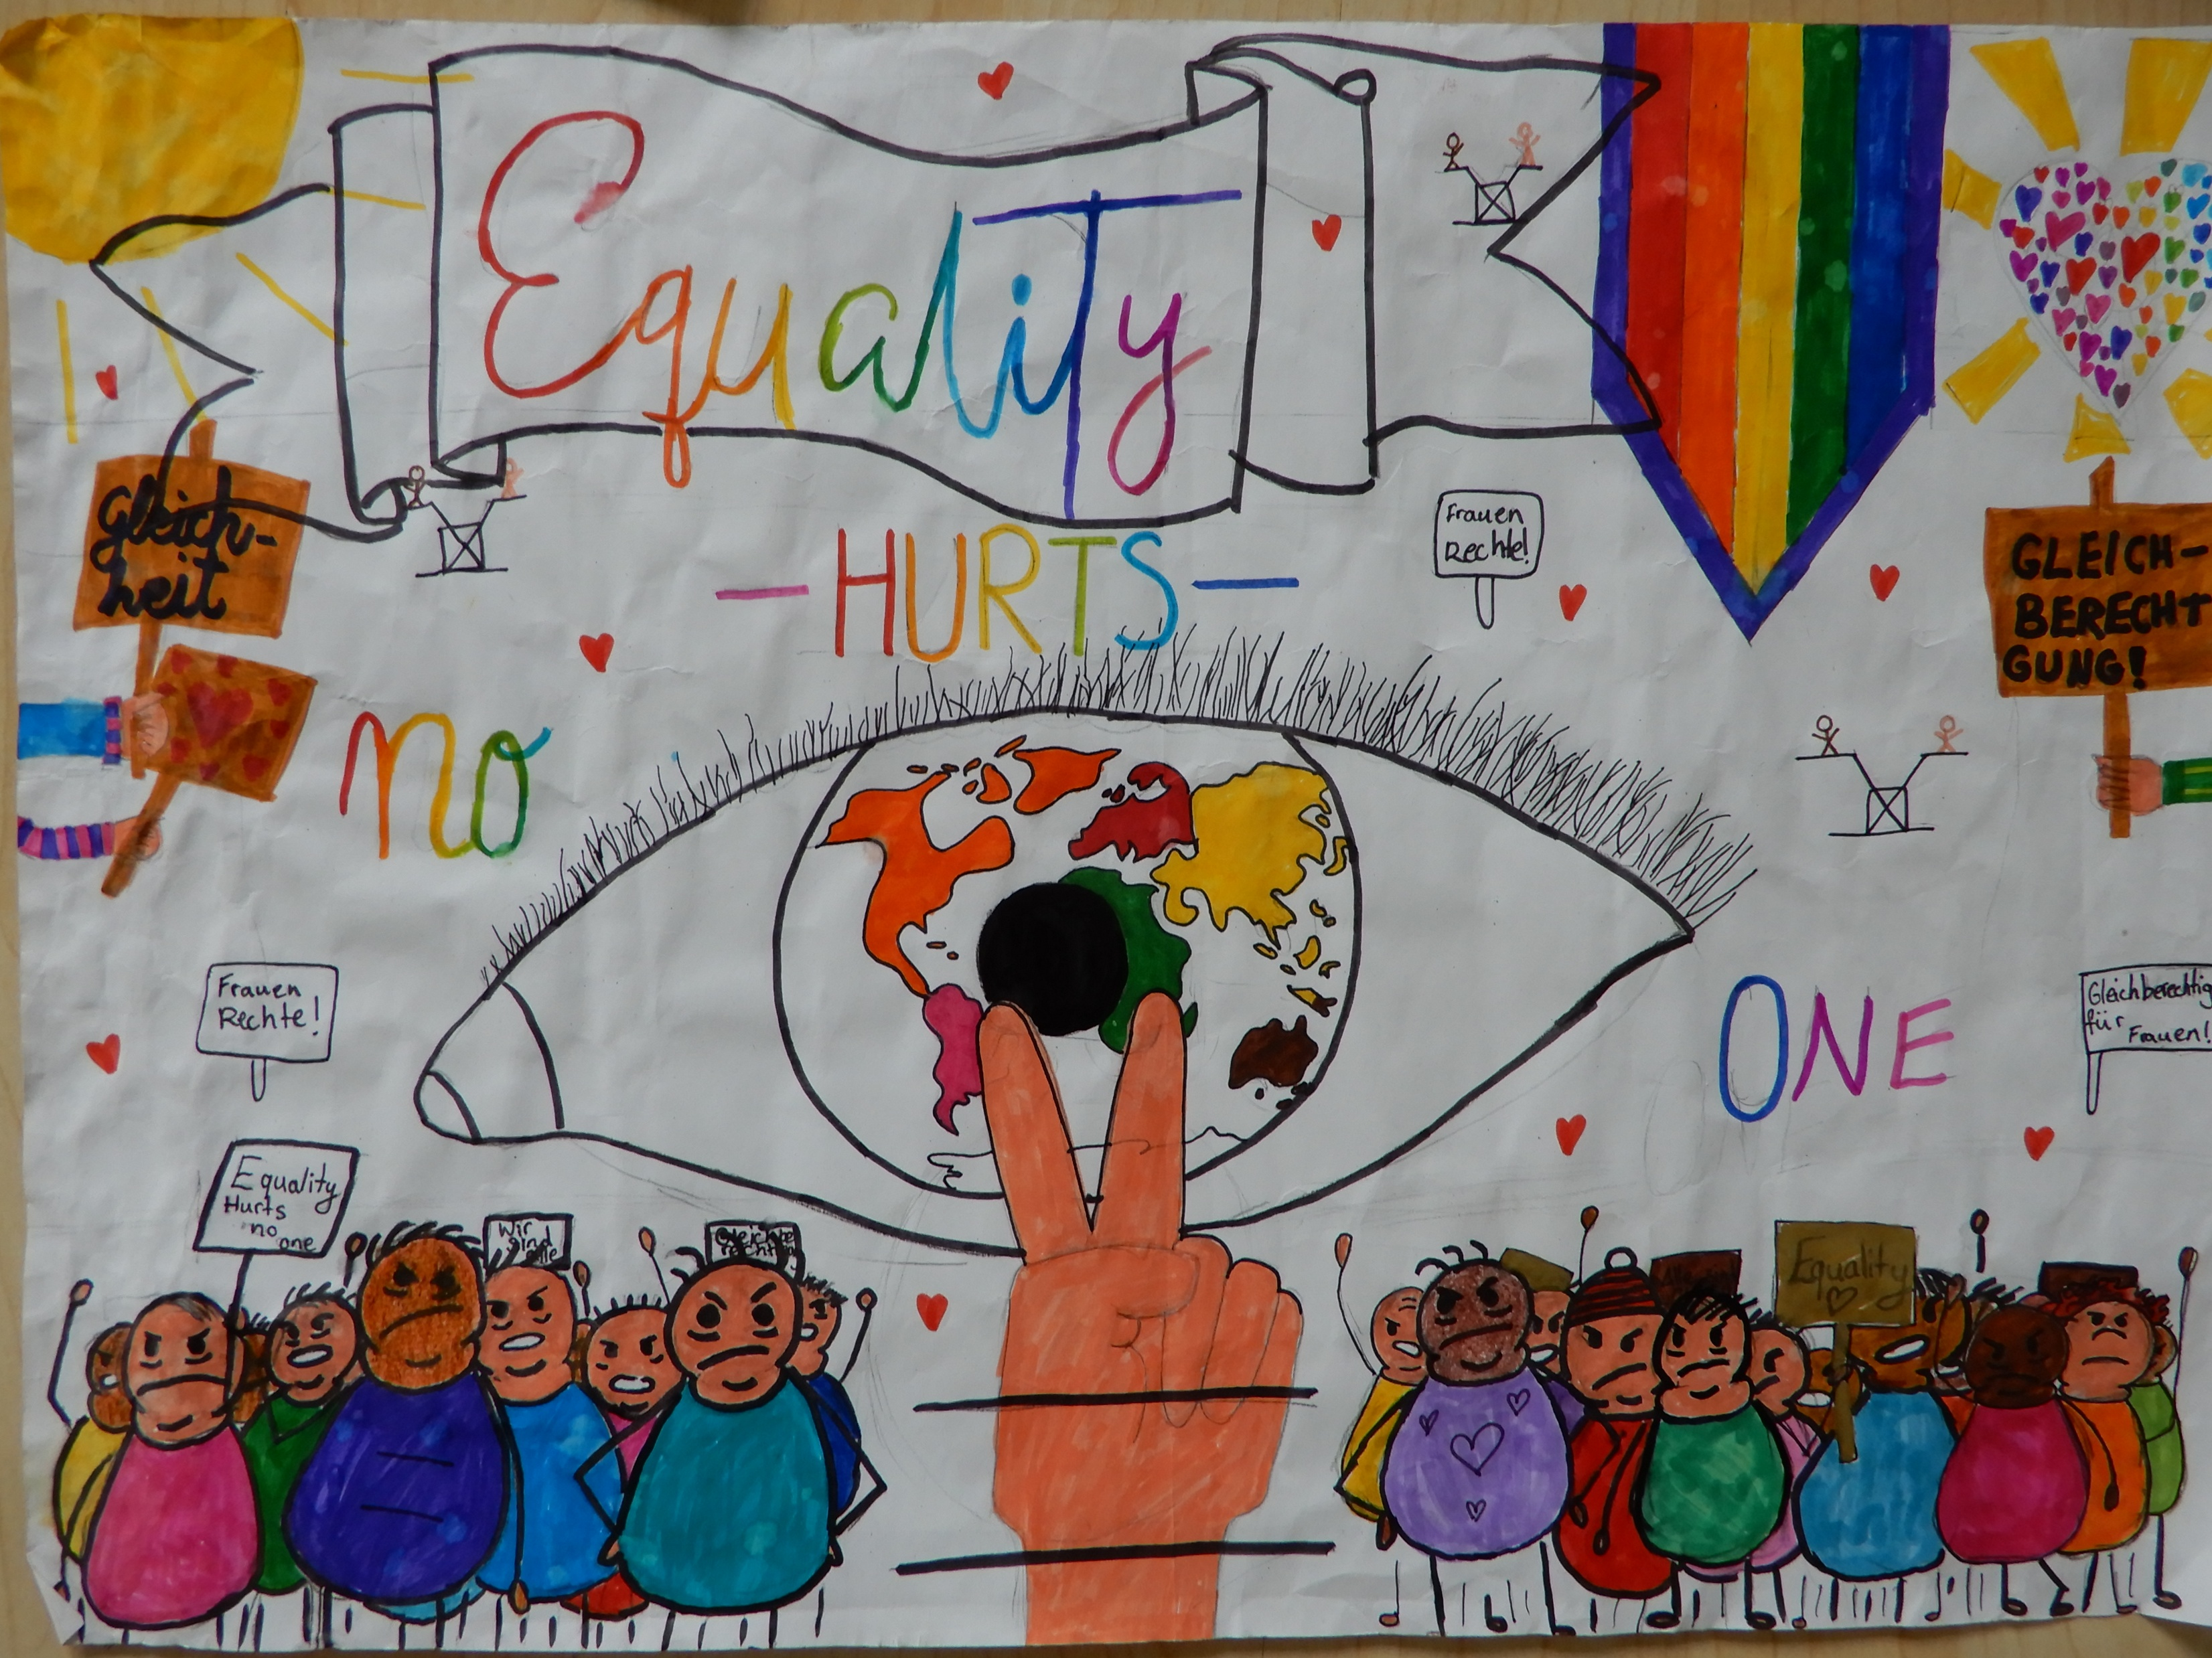
Greta Geiger
Kl. 5
Otto Ubbelohde Schule
Marburg

Slide 41
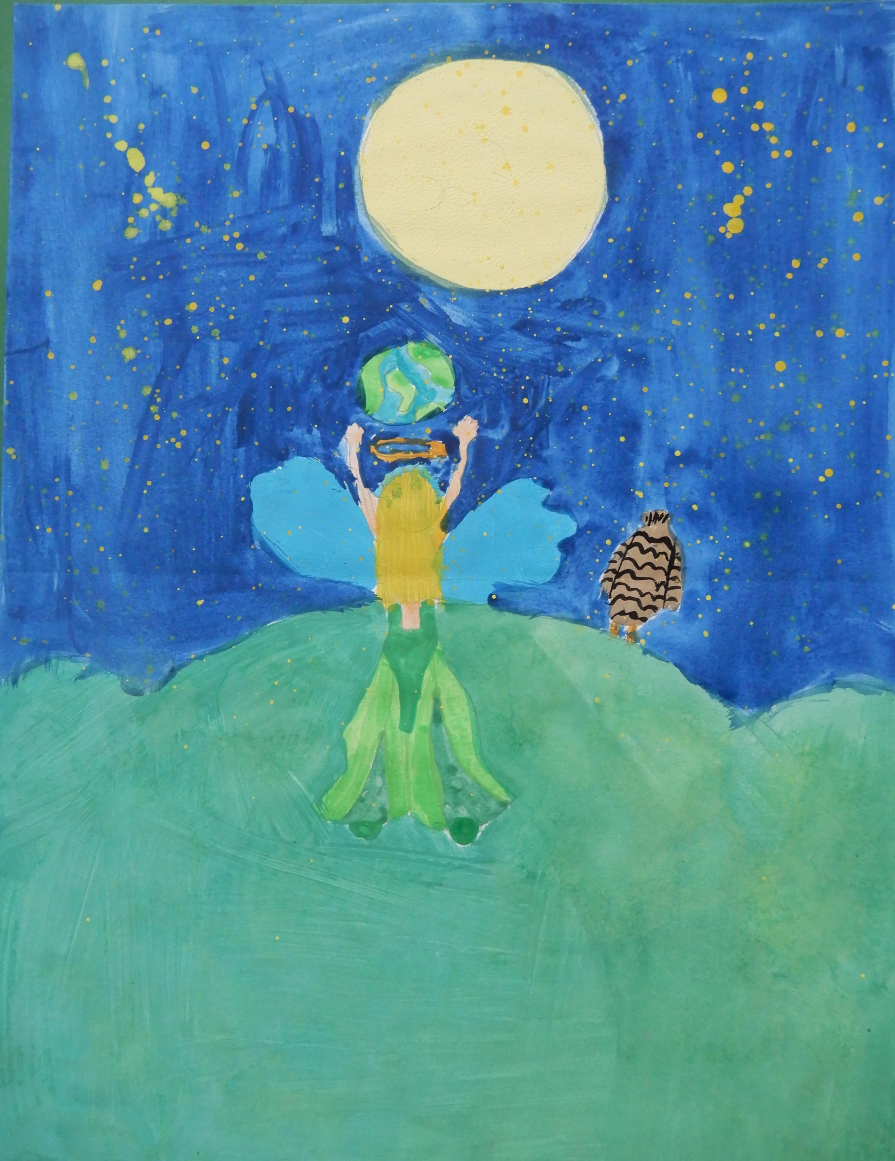
Hannah Fischer
5F1
Frh.-v.-Stein
Europaschule Gladenbach

Slide 42
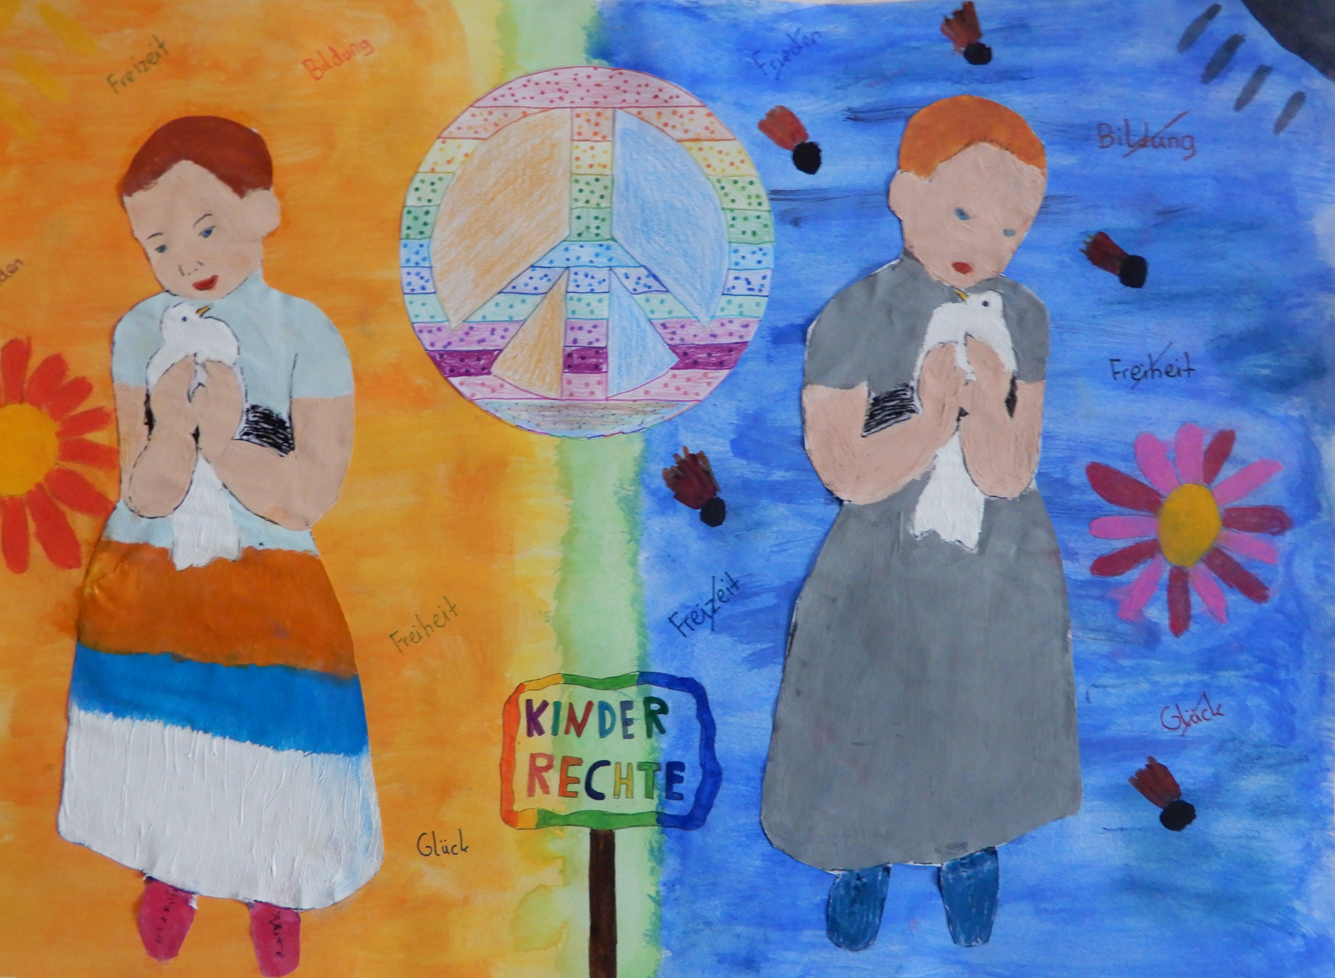
Juna Balser
6F2
Frh.-v.-Stein
Europaschule Gladenbach

Slide 43
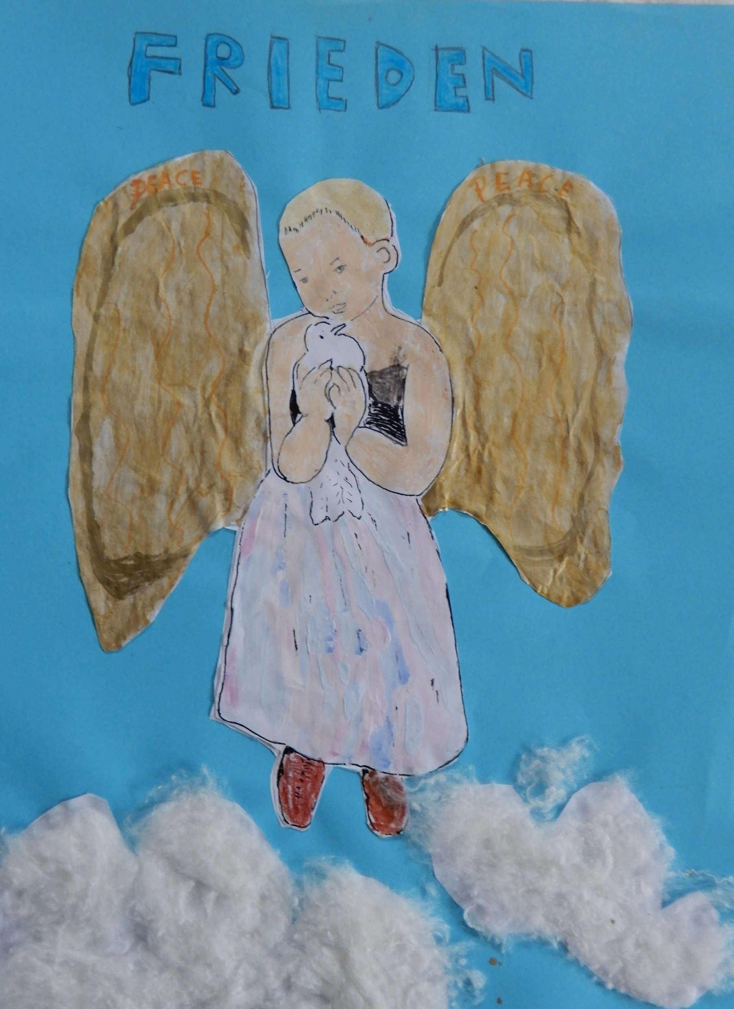
Mats Müller
5F4
Frh.-v.-Stein
Europaschule Gladenbach

Slide 44
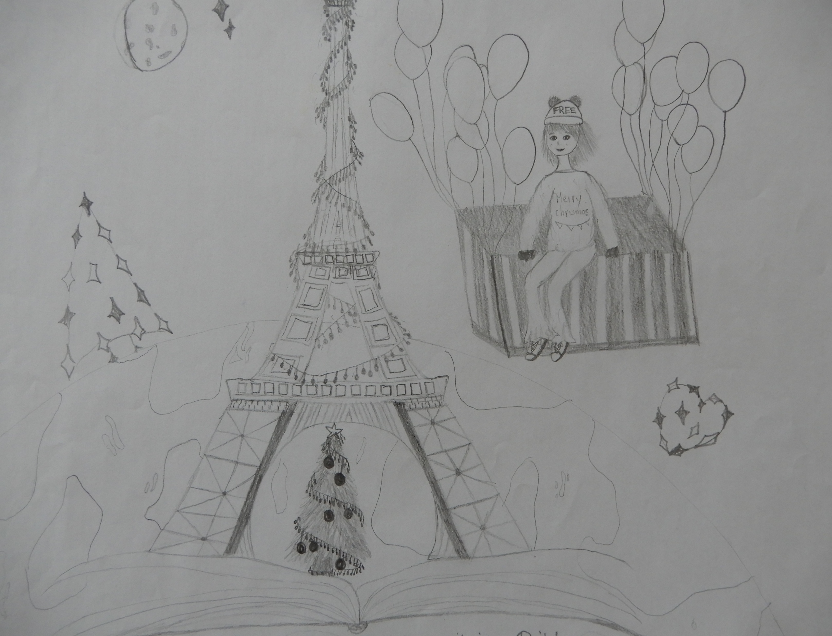
Melina Sophie Will
5F1
Frh.-v.-Stein
Europaschule Gladenbach

Slide 45
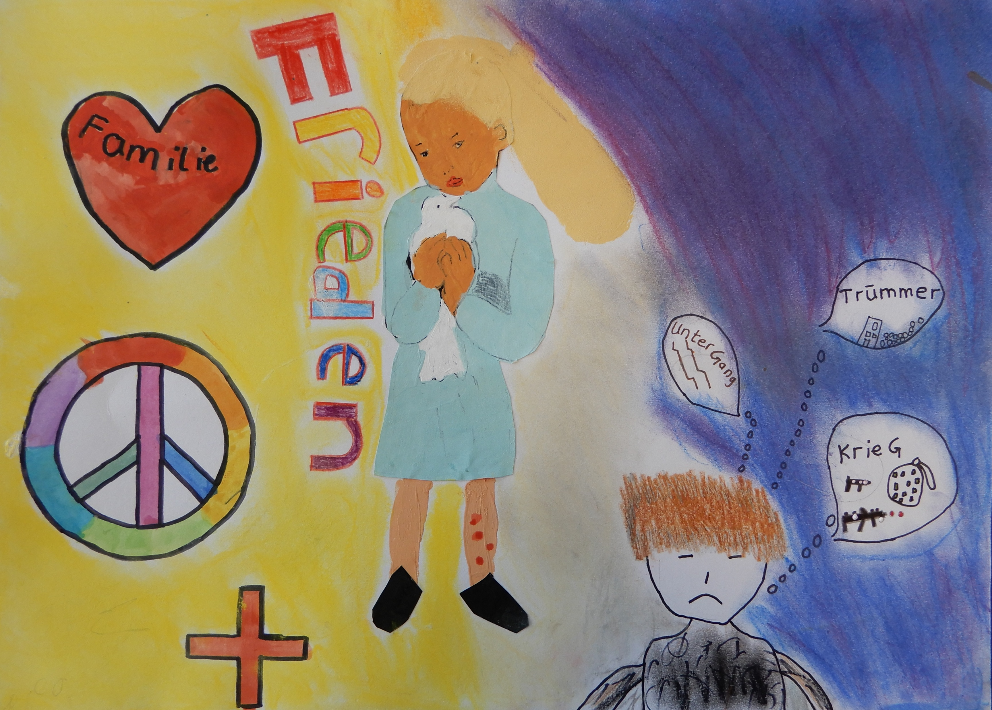
Nico Hamann
6F2
Frh.-v.-Stein
Europaschule Gladenbach

Slide 46
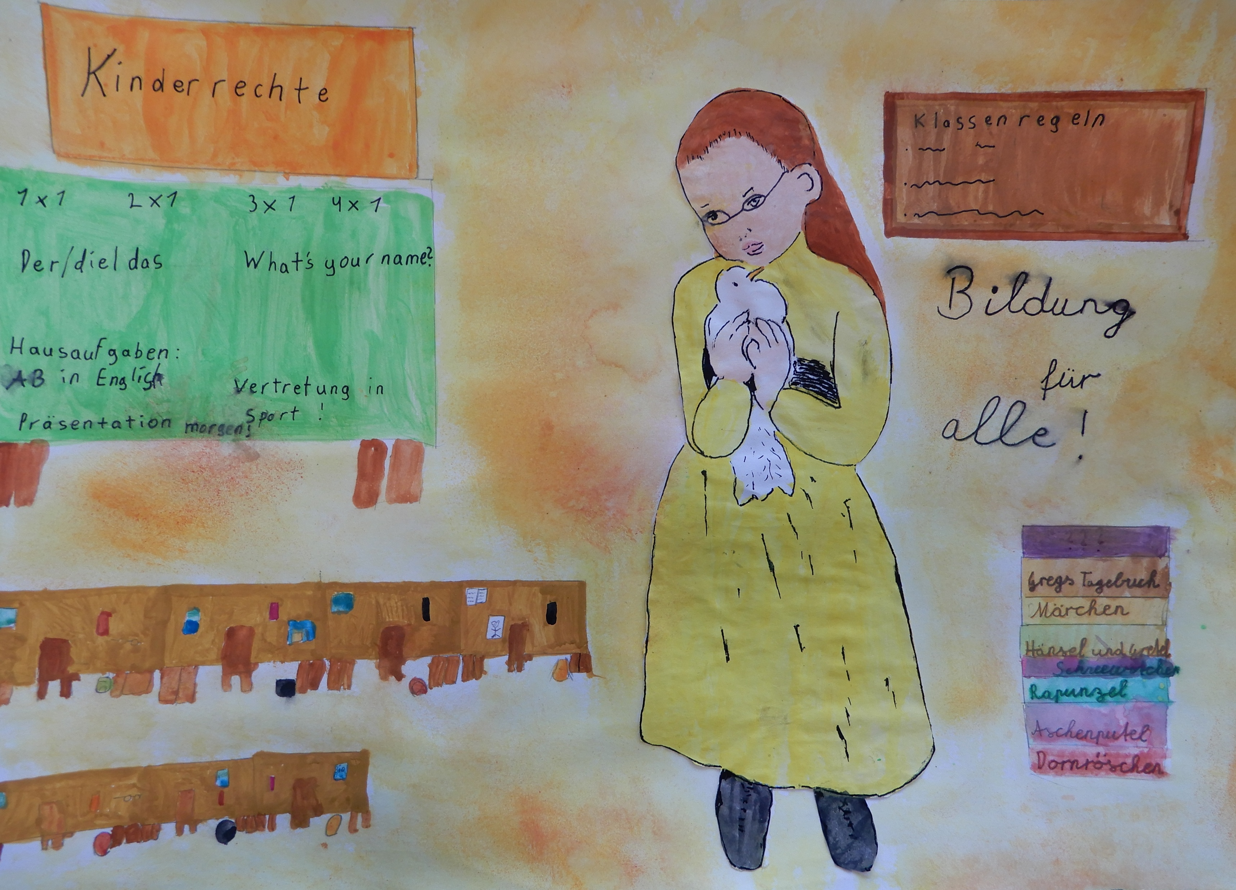
Viktoria Silcenko
6F2
Frh.-v.-Stein
Europaschule Gladenbach

Slide 47
Landessiegerinnen 2026
im Modul 3-1
Hier bin ich Mensch - hier darf ich‘s sein!

Slide 48
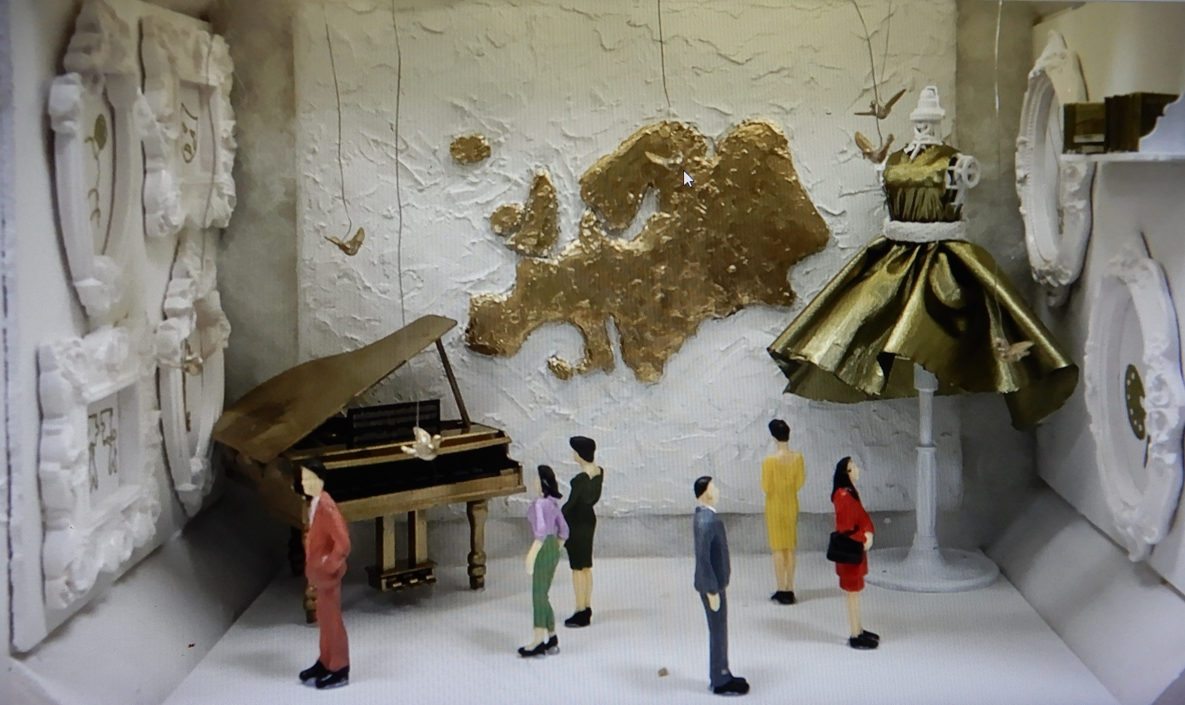
Ajla Omeri
Klasse 10
Wollenbergschule Wetter

Slide 49
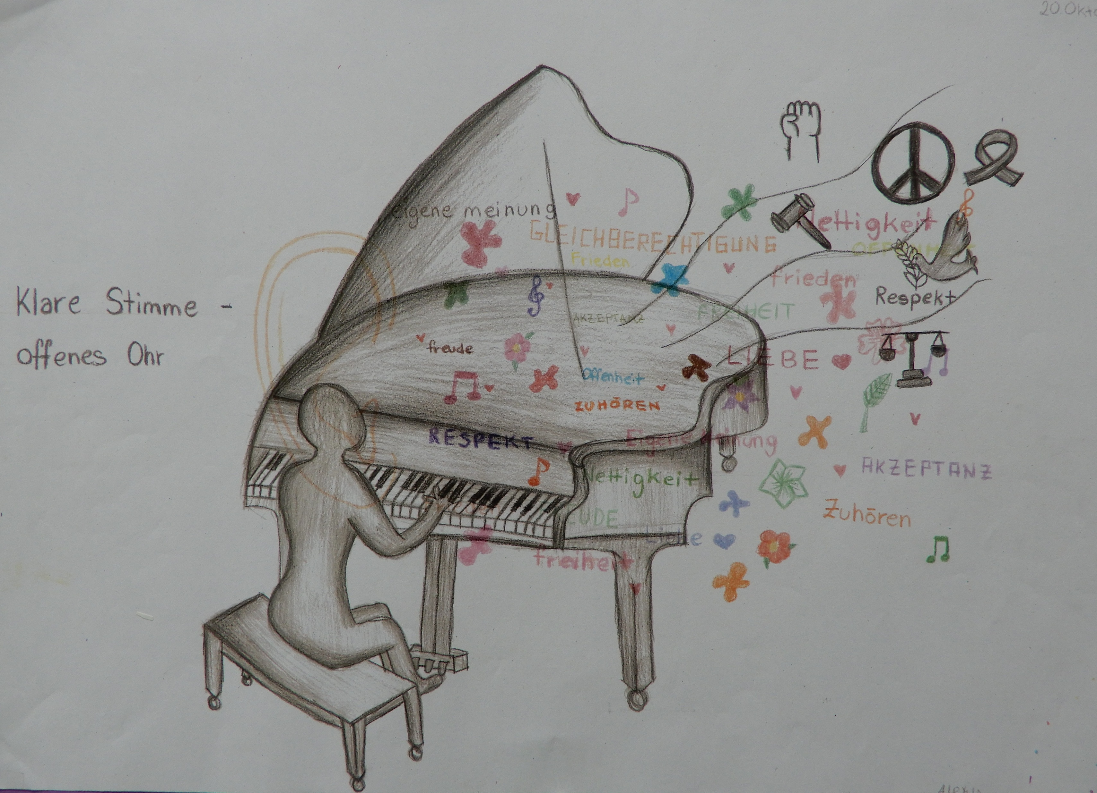
Alexia Dumitru
Emma Peipert
9R3
Frh.-v.-Stein
Europaschule Gladenbach

Slide 50
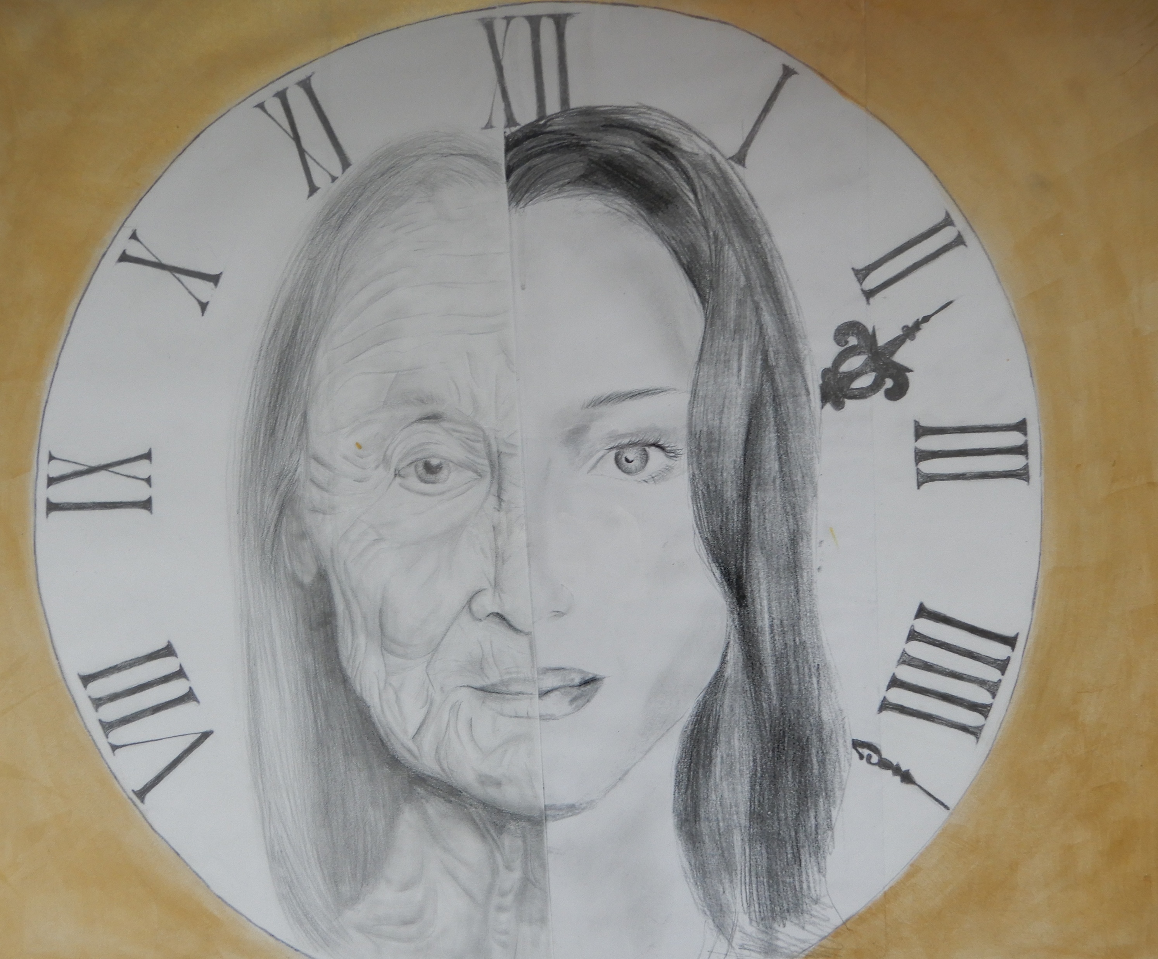
Carlotta Kresin
WPU-Kunst 9G
Frh.-v.-Stein
Europaschule Gladenbach

Slide 51
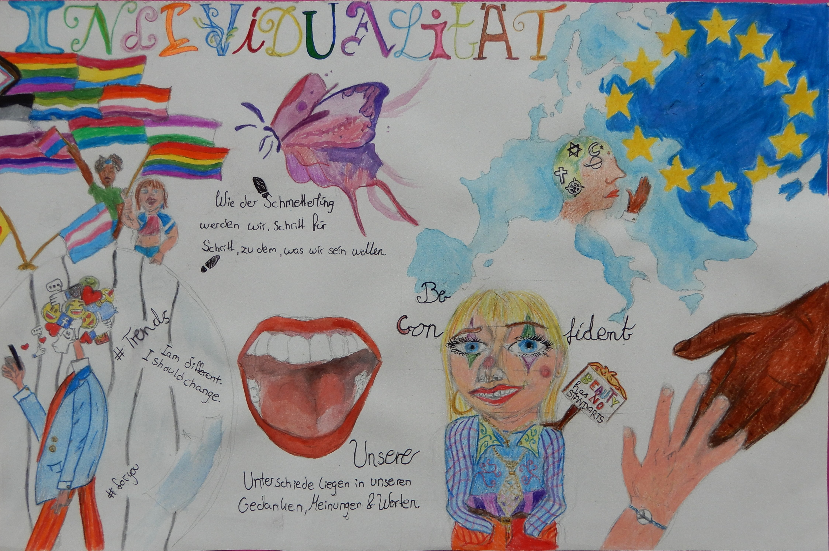
Ewgenija Disterhoft
WPU-Kunst 9G
Frh.-v.-Stein
Europaschule Gladenbach

Slide 52
Anerkennung für künstlerische Beiträge
im Modul 3-1
Hier bin ich Mensch – hier darf ich‘s sein!

Slide 53
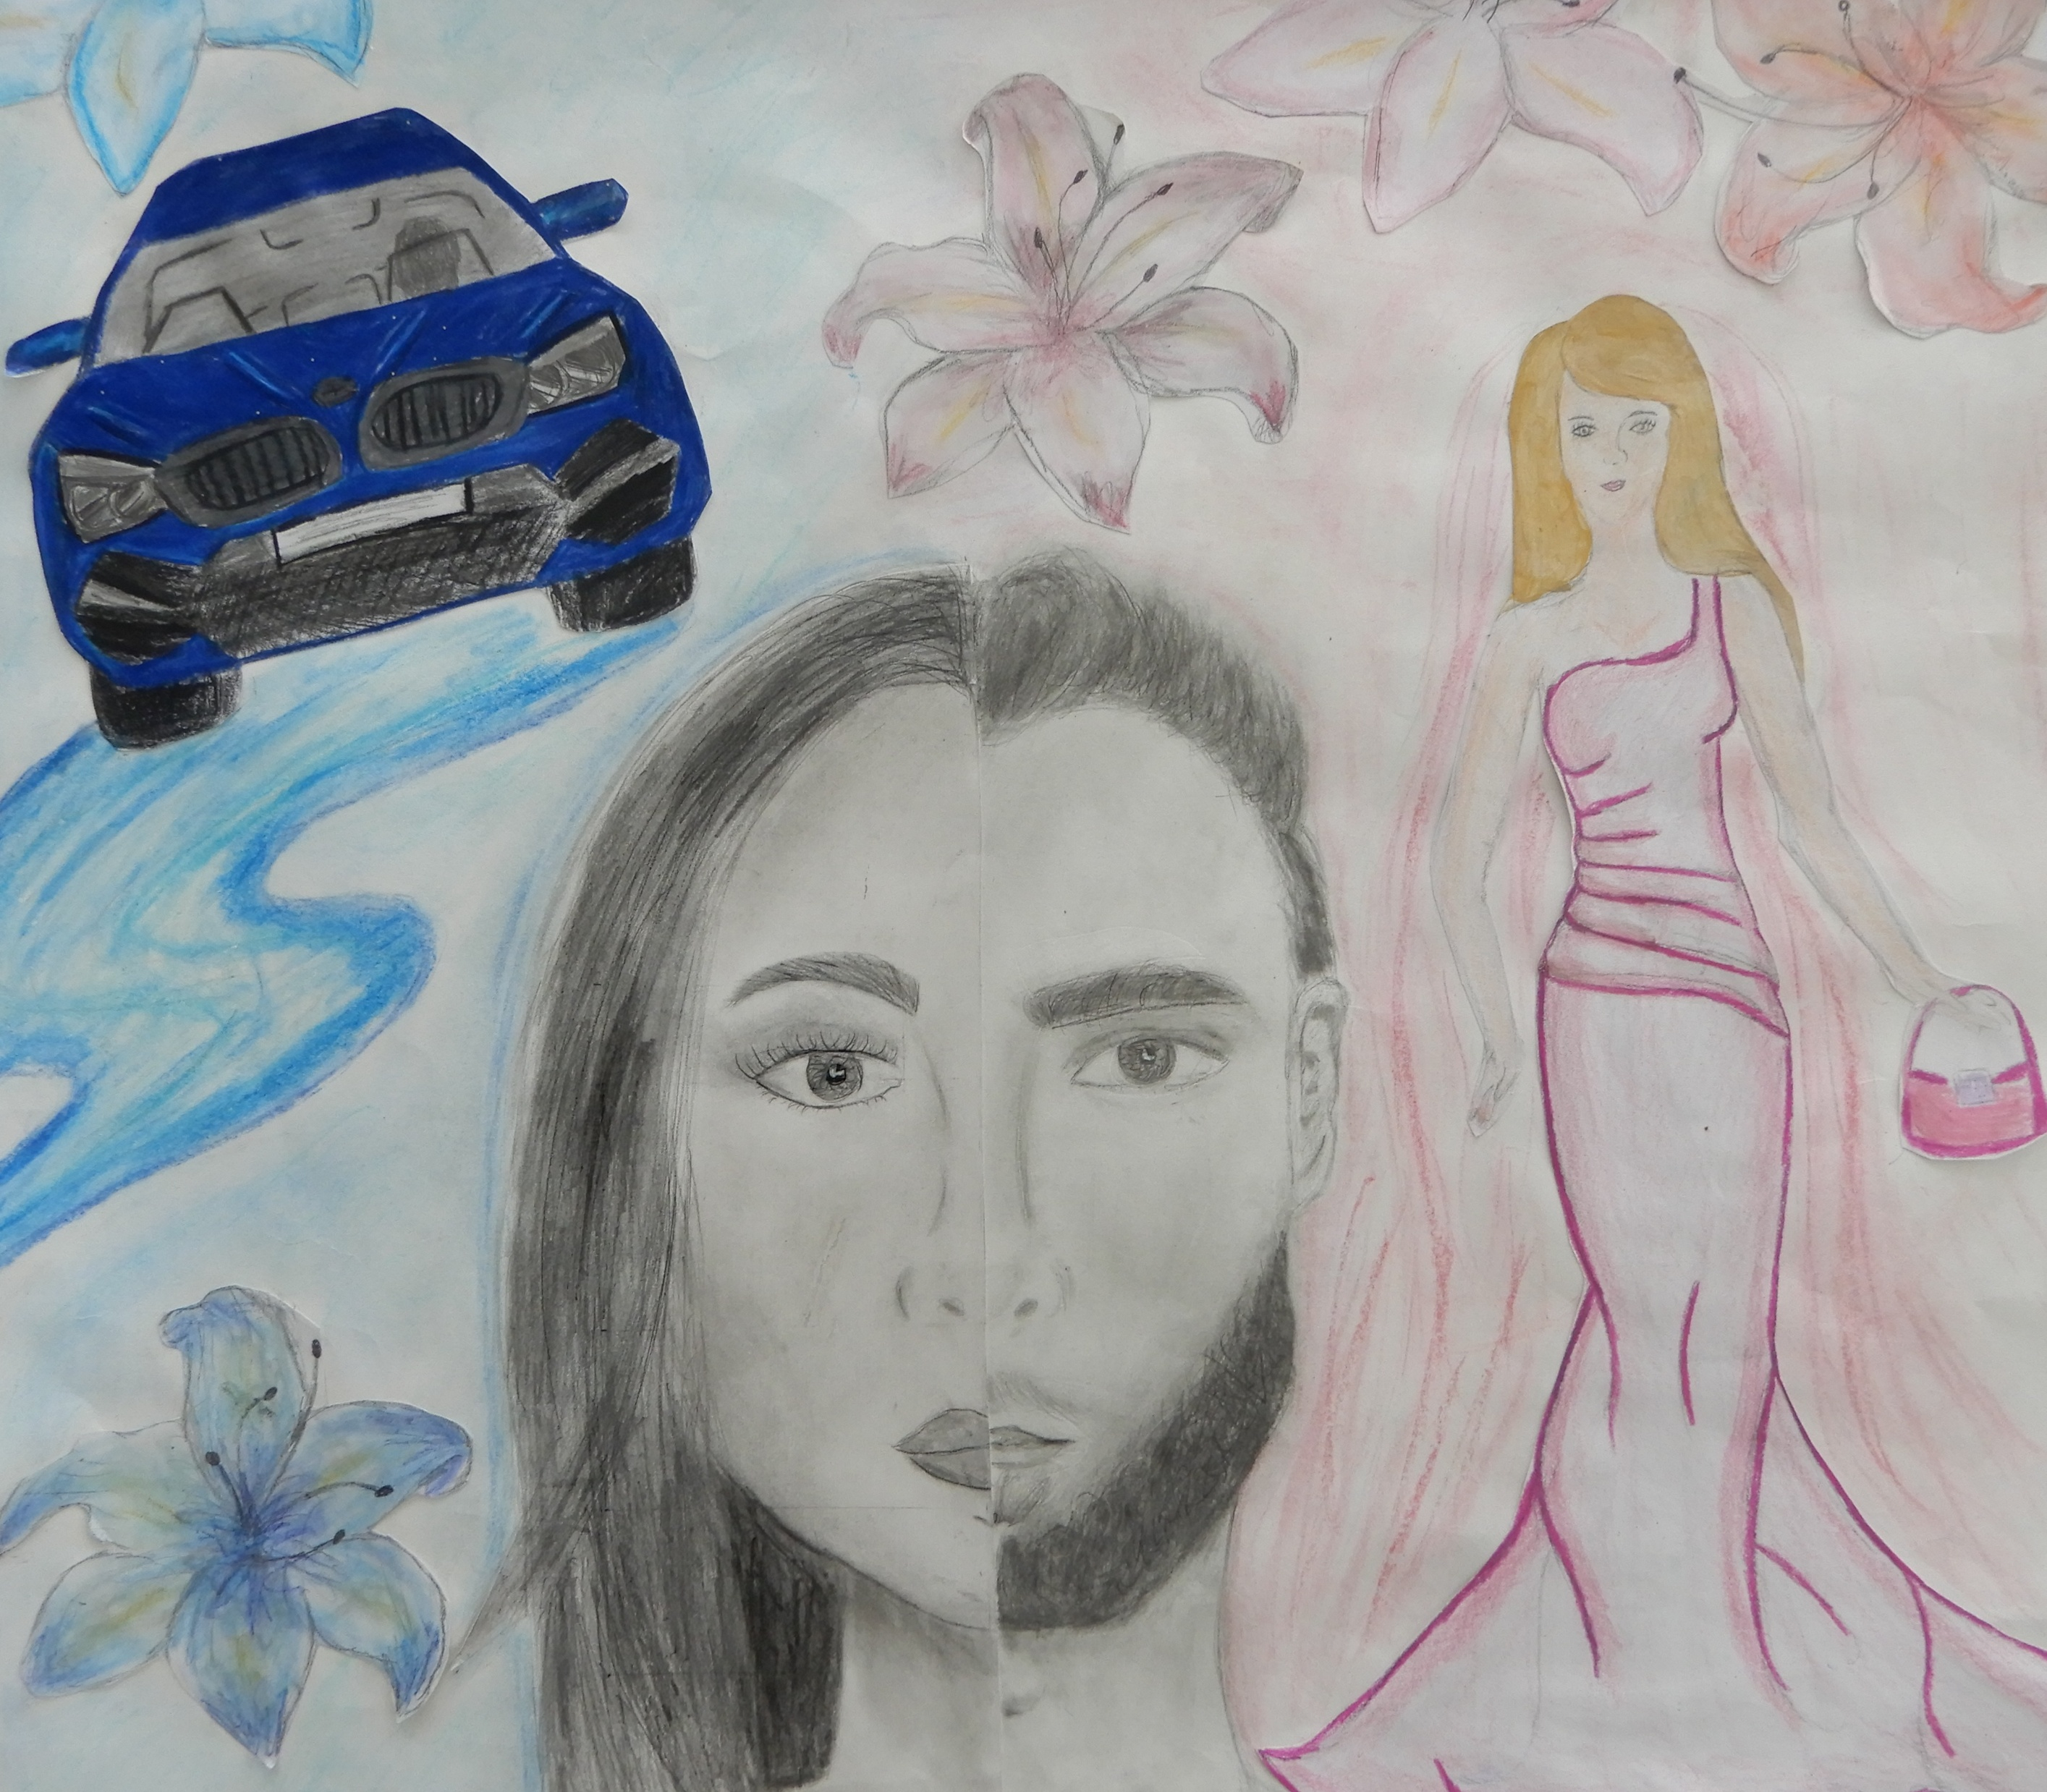
Nele Gerlach
WPU-Kunst 9G
Frh.-v.-Stein
Europaschule Gladenbach

Slide 54
Anerkennung für künstlerische Beiträge
im Modul 3-2
Klare Stimme - offenes Ohr

Slide 55
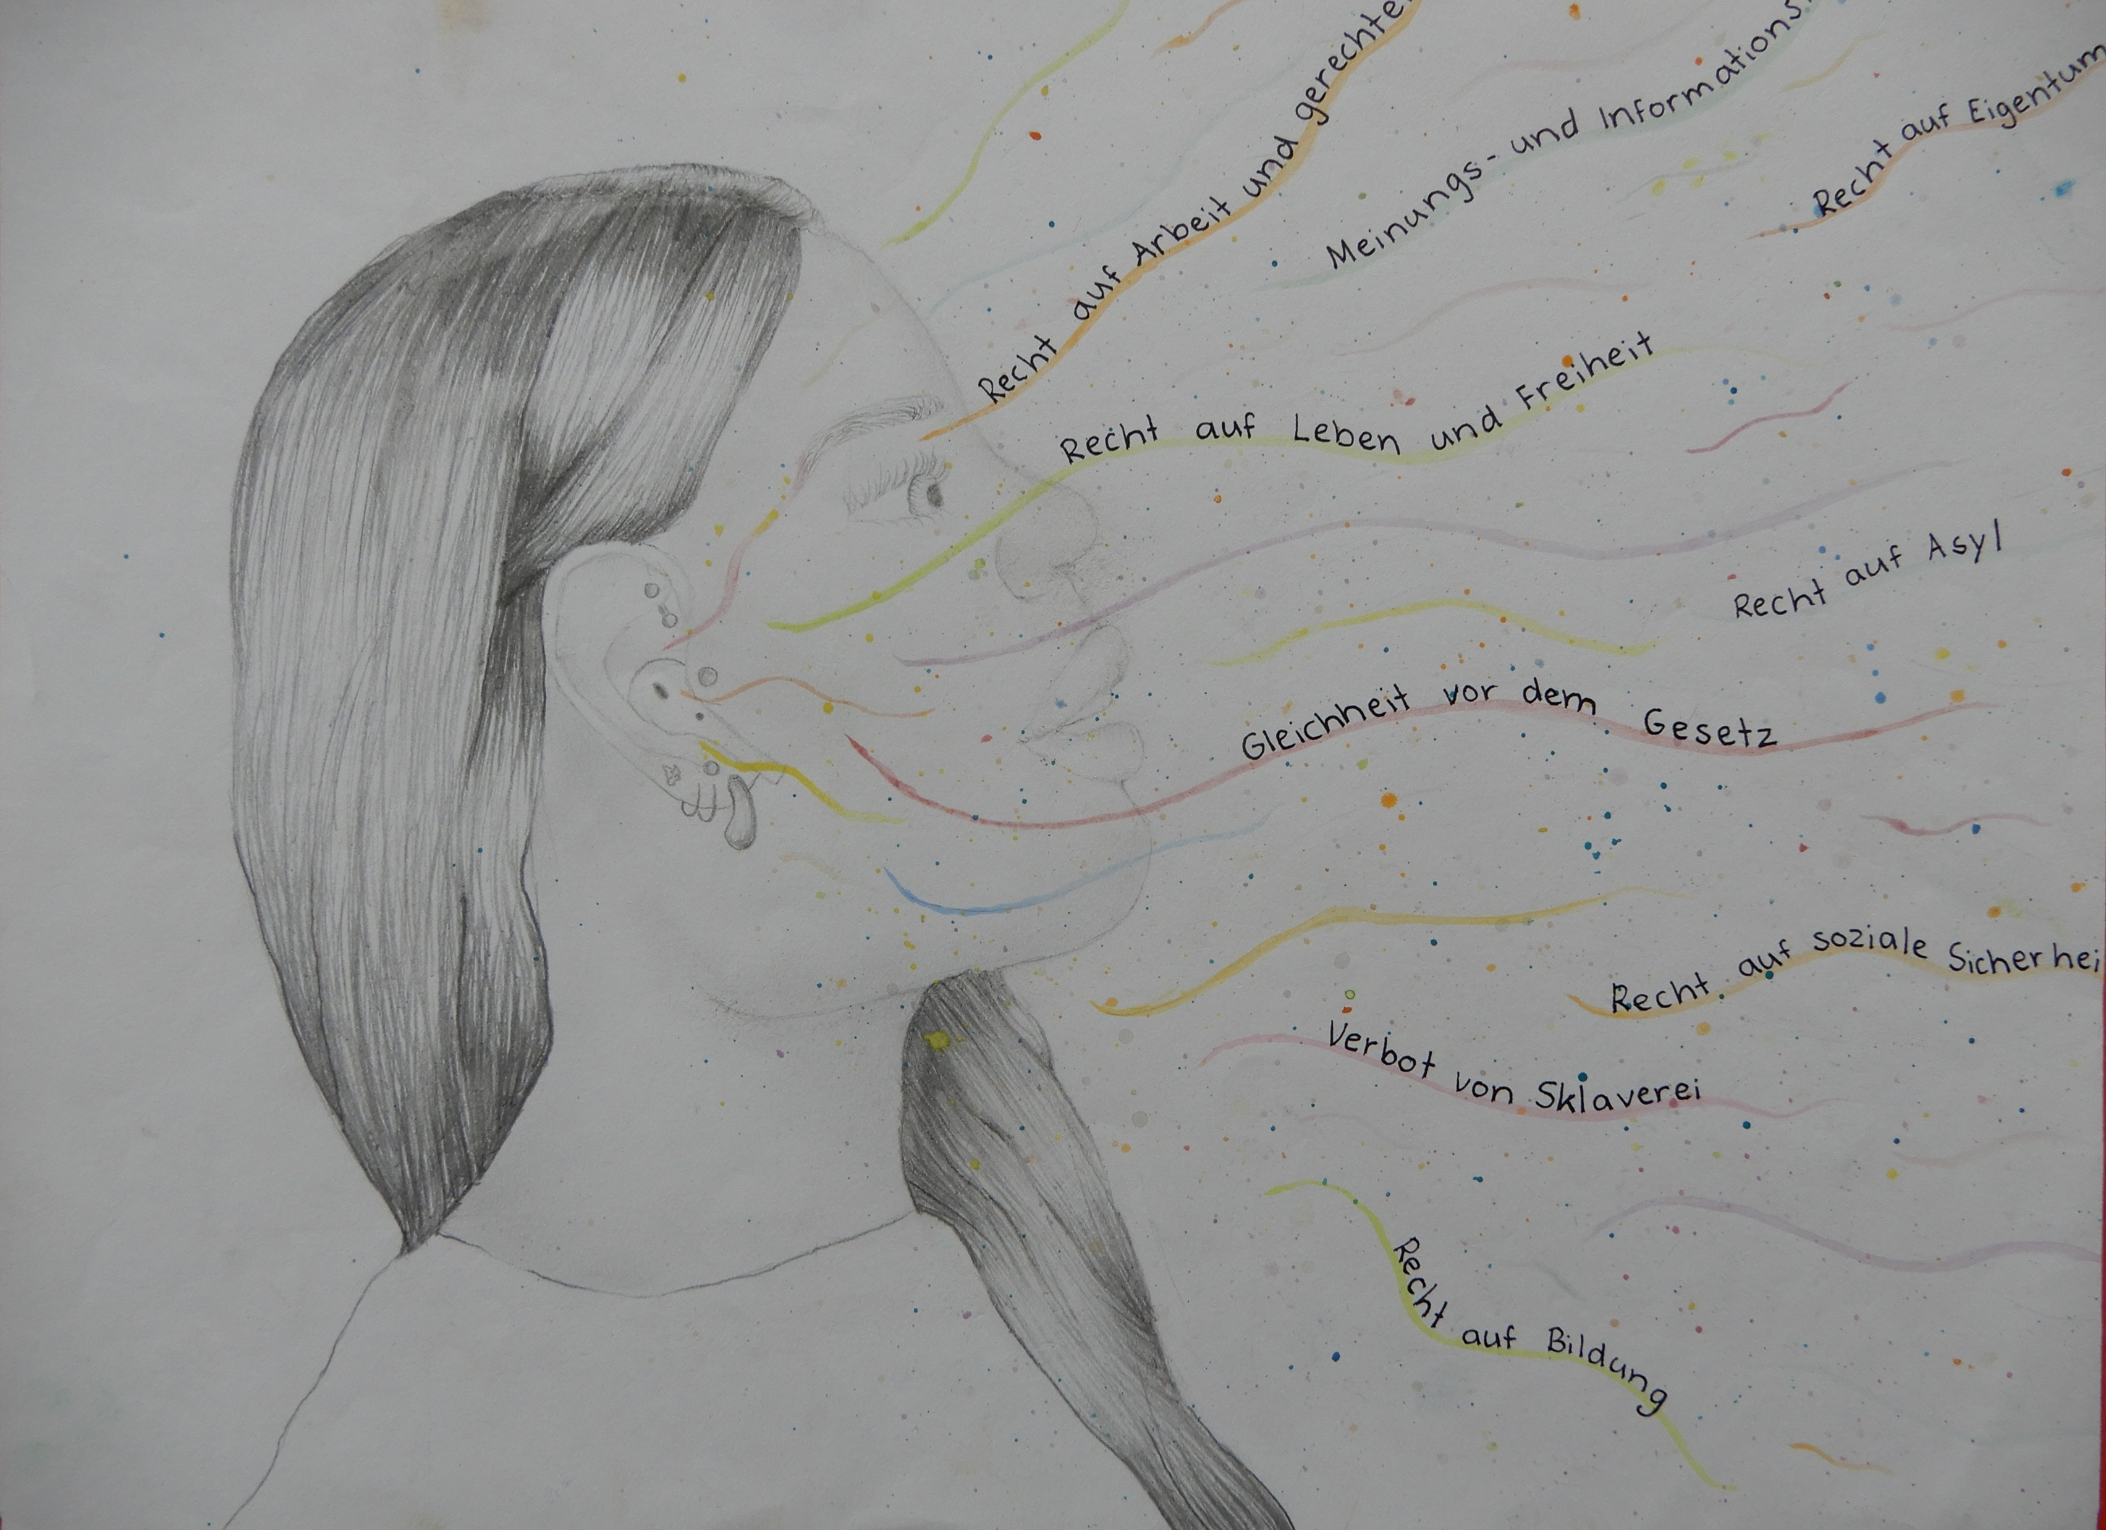
Mia Sophie Dintelmann
9R3
Frh.-v.-Stein
Europaschule Gladenbach

Slide 56
Landessiegerinnen 2026
im Modul 3-3
Gewalt ist keine Option

Slide 57
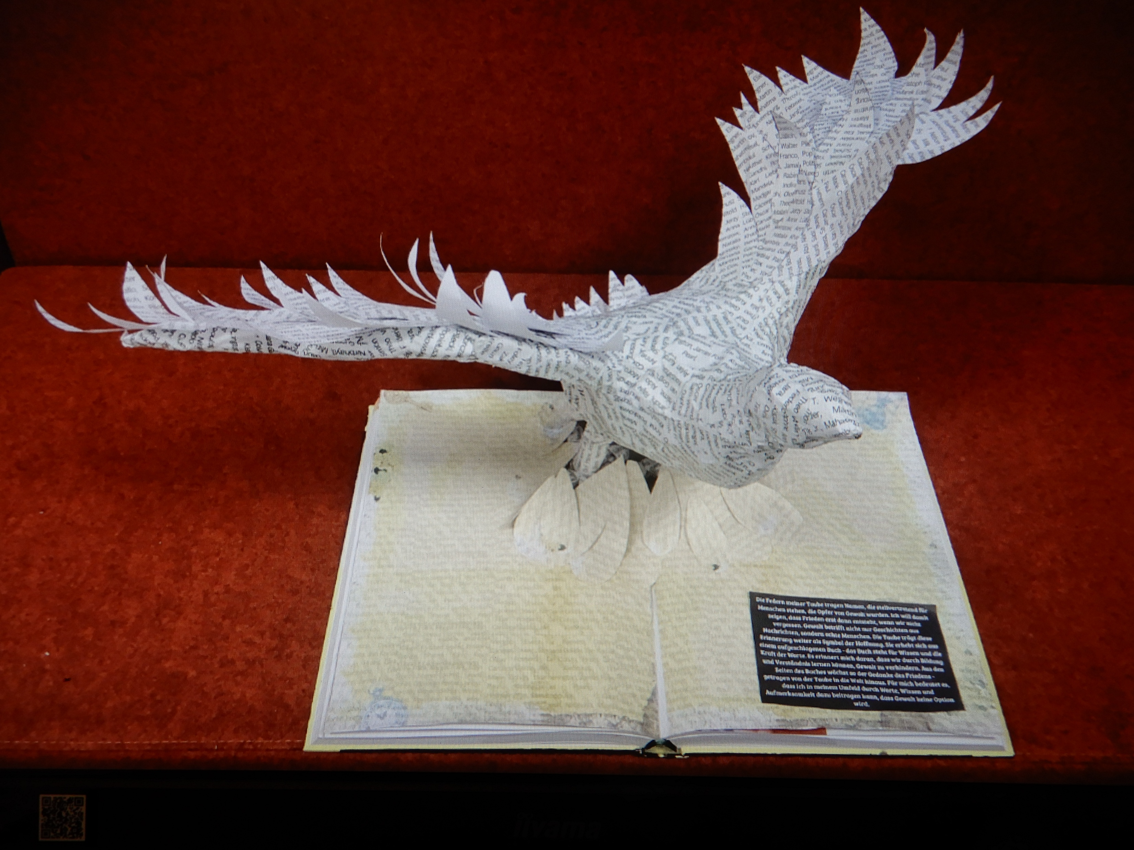
Dima Haies Kl. 10
Wollenbergschule Wetter

Slide 58
Dima Haies Kl. 10
Wollenbergschule Wetter

Slide 59
Anerkennung für künstlerische Beiträge
im Modul 3-3
Gewalt ist keine Option

Slide 60
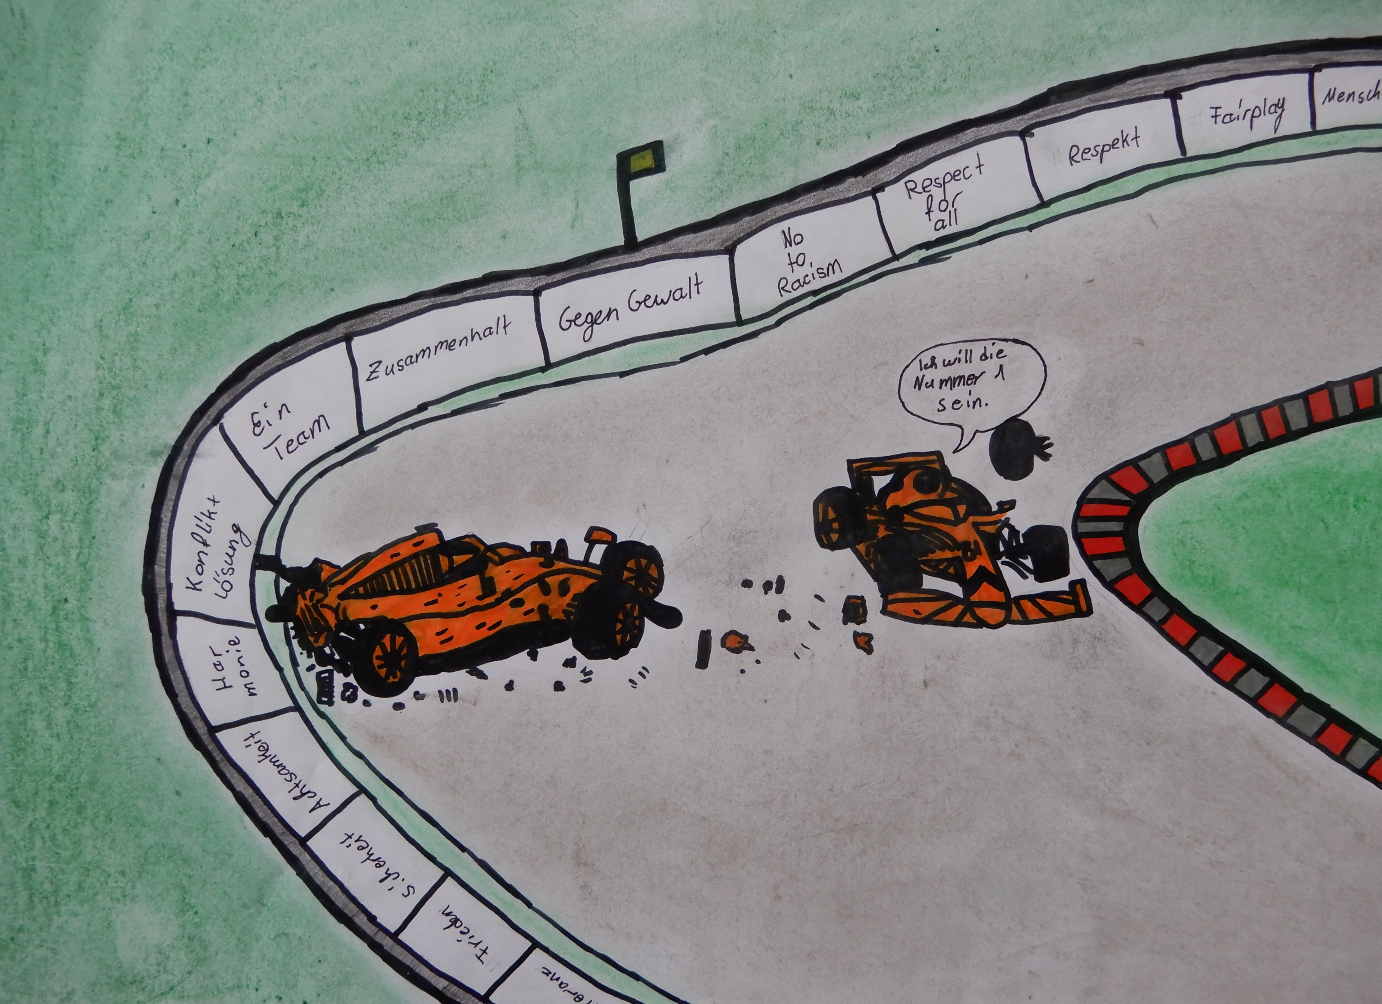
Till Seidel – 9R3
Frh.-v.-Stein
Europaschule Gladenbach

